Slide 1
ANÁLISES EXPLORATÓRIAS POR VERSÃO · A3_belo_horizonte
Belo Horizonte
Como ficam os dados e o IVS quando a análise é só de Belo Horizonte, a cidade do IVS-BH 2012?
outubro de 2026 · 5.113 setores no recorte · 3.499 na amostra do índice
Notes:
Como ficam os dados e o IVS quando a análise é só de Belo Horizonte, a cidade do IVS-BH 2012?

Slide 2
O que muda nesta versão
Aspecto | Referência (00_referencia) | Esta versão
Base | entrega_orientadora/Base_ELSI_70Municipios_Censo2022.db | entrega_orientadora/Base_BeloHorizonte_Censo2022.db
Recorte | setores urbanos; Dados_sig = OK | igual
Indicadores | todos os do quadro, com as variantes | igual
Componentes do índice | Água inadequada, Esgoto inadequado, Razão de moradores, Analfabetismo 15+, Renda (invertida), Cor/raça PPI, Banheiro graduado | igual
Renda | original | igual
Rotação | promax | igual
Pesos das dimensões | 60_40 | igual
Normalização | municipal | igual
Blocos | 1, 2, 3, 4, 5, 6, 7, 8, 9, 10, 11, 12, 13 | igual
O que muda A base: em vez dos 70 municípios, a base própria de Belo Horizonte da entrega à orientadora. A fatorial, os pesos e as faixas passam a ser calculados só com os setores da cidade; componentes, rotação, pesos 60/40 e normalização são os da referência.
2
Notes:
A base: em vez dos 70 municípios, a base própria de Belo Horizonte da entrega à orientadora. A fatorial, os pesos e as faixas passam a ser calculados só com os setores da cidade; componentes, rotação, pesos 60/40 e normalização são os da referência.

Slide 3
3.499 setores chegam ao índice
5.166
5.113
3.499
setores na base completa
setores no recorte da versão (descritivas, distribuições, correlações)
setores na amostra do índice (fatorial e blocos 9 a 13)
Por que dois números O funil mostra o caminho dos setores. A base completa inclui setores rurais e setores sem dados divulgados. O recorte da versão é o conjunto sobre o qual são calculadas as descritivas, as distribuições e as correlações. A amostra do índice é menor, porque a análise fatorial exige que o setor tenha todos os componentes preenchidos (exclusão por lista: basta faltar um componente para o setor sair). Essa diferença de amostra é importante quando se comparam números de blocos diferentes.
T01 · tabelas/T01_funil.csv
3
Notes:
O funil mostra o caminho dos setores. A base completa inclui setores rurais e setores sem dados divulgados. O recorte da versão é o conjunto sobre o qual são calculadas as descritivas, as distribuições e as correlações. A amostra do índice é menor, porque a análise fatorial exige que o setor tenha todos os componentes preenchidos (exclusão por lista: basta faltar um componente para o setor sair). Essa diferença de amostra é importante quando se comparam números de blocos diferentes.

Slide 4
Sumário: os blocos desta versão
Bloco | Título | Pergunta | Itens
1 | Recorte | Quantos setores entram nesta versão, quantos saem e por quê? | T01, F01, T02
2 | Descritivas | Qual é o valor típico de cada indicador, e quanto ele varia? | T03, T04, T05
3 | Distribuições | Que forma tem cada indicador, e ela muda de uma região para outra? | F02, F03, F04, F05, F06, F07, F08, F09, F10, F11, F12, F13
4 | Faltantes e sigilo | Onde faltam dados, e a falta é aleatória? | T06, F14, T07, F15
5 | Extremos | Que setores têm valores fora do comum, e por qual critério? | T08, T09, T10, T11, F16
6 | Correlações | Que indicadores andam juntos? | T12, T13, T14, F17, F31, F32, F33, F34, F35, F18
7 | Favelas e comunidades urbanas (FCU) | Cada indicador, sozinho, separa os setores de favela dos demais? | T15, F19
8 | Envelhecimento | Como a população idosa se distribui, e com que indicadores ela se relaciona? | T16, F20, T17, T18, F21
9 | Adequação fatorial | Os componentes do índice se prestam a uma análise fatorial, e quantos fatores ela sustenta? | T19, T20, T21, T22, F22, F23
10 | O índice da versão | Como fica o índice, e ele separa os setores de favela? | T23, T24, T25, T26, T27, F24, F25
11 | Quem está em risco | Quantas pessoas, e quantas pessoas idosas, vivem em cada faixa? | T28, T29, F26
12 | Desigualdade interna | Em que municípios o índice varia mais de um setor para outro? | T30, F27
13 | Comparação com a referência | O que esta versão muda em relação à referência proposta do NB05? | T31, T32, T33, F28, F29
4

Slide 5
1
Recorte
Quantos setores entram nesta versão, quantos saem e por quê?
Neste bloco: T01 · F01 · T02
5
Notes:
Antes de qualquer número, é preciso saber sobre quais setores ele foi calculado. Este bloco segue o caminho dos setores desde a base completa até a amostra do índice: cada filtro tira alguns, e o motivo de cada saída fica registrado. Também mostra, indicador por indicador, quantos setores não têm valor — porque um indicador com muitos faltantes muda a amostra de qualquer análise que o use.

Slide 6
3.499 setores chegam ao índice, de 5.166 na base
Etapa | Setores | Saem | Motivo da saída
Base completa | 5.166 | 0 | —
Setores urbanos | 5.166 | 0 | setor rural
Dados_sig = OK | 5.113 | 53 | setor sem dados divulgados (sigilo ou sem domicílio ocupado)
Componentes do índice completos | 3.499 | 1.614 | faltante em algum componente do índice (exclusão por lista)
Como ler Cada linha é um filtro, na ordem em que é aplicado: quantos setores ficam, quantos saem e por quê.
O que mostra A base tem 5.166 setores; 5.113 ficam no recorte da versão e 3.499 têm todos os componentes do índice (1.614 saem nesta última etapa).
T01 · tabelas/T01_funil.csv · Bloco 1. Recorte
6
Notes:
O funil mostra o caminho dos setores. A base completa inclui setores rurais e setores sem dados divulgados. O recorte da versão é o conjunto sobre o qual são calculadas as descritivas, as distribuições e as correlações. A amostra do índice é menor, porque a análise fatorial exige que o setor tenha todos os componentes preenchidos (exclusão por lista: basta faltar um componente para o setor sair). Essa diferença de amostra é importante quando se comparam números de blocos diferentes.
Como ler: Cada linha é um filtro, na ordem em que é aplicado: quantos setores ficam, quantos saem e por quê.
O que mostra: A base tem 5.166 setores; 5.113 ficam no recorte da versão e 3.499 têm todos os componentes do índice (1.614 saem nesta última etapa).

Slide 7
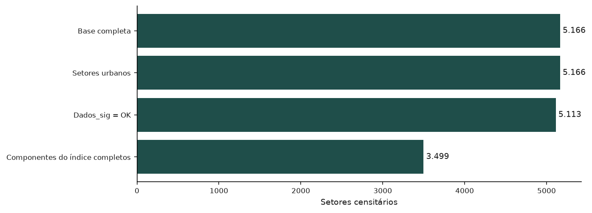
Do recorte ao índice, 1.614 setores saem por falta de algum componente
Como ler Cada barra é uma etapa do funil; o comprimento é o número de setores que ainda estão dentro.
O que mostra A barra final (3.499 setores) é a amostra do índice; a do recorte tem 5.113.
F01 · figuras/F01_funil.png · Bloco 1. Recorte
7
Notes:
É a mesma informação da tabela do funil, em forma de barras. A queda entre o recorte e a amostra do índice é quase toda causada pelos indicadores com sigilo (renda e analfabetismo) e pelas partes do banheiro graduado, como mostra a tabela de perdas por indicador.
Como ler: Cada barra é uma etapa do funil; o comprimento é o número de setores que ainda estão dentro.
O que mostra: A barra final (3.499 setores) é a amostra do índice; a do recorte tem 5.113.

Slide 8
Analfabetismo 15+ é o indicador com mais faltantes (22,5% dos setores)
Indicador | Dimensão | Com valor | Sem valor | % sem valor
Água inadequada | Saneamento | 5.113 | 0 | 0,0%
Esgoto inadequado | Saneamento | 5.113 | 0 | 0,0%
Lixo inadequado | Saneamento | 5.113 | 0 | 0,0%
Sem água canalizada | Saneamento | 5.113 | 0 | 0,0%
Água não chega | Saneamento | 4.945 | 168 | 3,3%
Água só no terreno | Saneamento | 4.614 | 499 | 9,8%
Sem banheiro | Saneamento | 4.636 | 477 | 9,3%
Sem banheiro nem sanitário | Saneamento | 5.037 | 76 | 1,5%
Só sanitário | Saneamento | 5.039 | 74 | 1,4%
Banheiro de uso comum | Saneamento | 4.718 | 395 | 7,7%
Banheiro graduado | Saneamento | 4.612 | 501 | 9,8%
Razão de moradores | Socioeconômica | 5.113 | 0 | 0,0%
Analfabetismo 15+ | Socioeconômica | 3.964 | 1.149 | 22,5%
Renda média | Socioeconômica | 5.113 | 0 | 0,0%
Cor/raça PPI | Socioeconômica | 5.113 | 0 | 0,0%
Responsável mulher | Socioeconômica | 5.109 | 4 | 0,1%
Como ler Uma linha por indicador: setores com valor, setores sem valor e a porcentagem sem valor dentro do recorte.
O que mostra O maior percentual de faltantes é o de Analfabetismo 15+ (22,5%); o menor, o de Água inadequada (0,0%).
T02 · tabelas/T02_perdas_por_indicador.csv · Bloco 1. Recorte · parte 1 de 2
8
Notes:
Um faltante é um setor do recorte em que o indicador não pôde ser calculado: porque o IBGE não divulgou a variável (sigilo), porque o denominador é zero (por exemplo, nenhuma pessoa de 60 anos ou mais para calcular a proporção de 70+ entre elas) ou porque alguma parte da conta faltou. Indicadores com muitos faltantes reduzem a amostra de qualquer análise que os inclua.
Como ler: Uma linha por indicador: setores com valor, setores sem valor e a porcentagem sem valor dentro do recorte.
O que mostra: O maior percentual de faltantes é o de Analfabetismo 15+ (22,5%); o menor, o de Água inadequada (0,0%).

Slide 9
Analfabetismo 15+ é o indicador com mais faltantes (22,5% dos setores)
Indicador | Dimensão | Com valor | Sem valor | % sem valor
Renda sem o extremo | Socioeconômica | 5.112 | 1 | 0,0%
Renda (mediana mun.) | Socioeconômica | 5.113 | 0 | 0,0%
Domicílio improvisado | Morfologia | 4.834 | 279 | 5,5%
Habitação precária | Morfologia | 5.113 | 0 | 0,0%
Moradia convencional | Morfologia | 5.113 | 0 | 0,0%
Moradia não convencional | Morfologia | 5.113 | 0 | 0,0%
Apartamento | Morfologia | 4.689 | 424 | 8,3%
Casa | Morfologia | 4.867 | 246 | 4,8%
Casa de vila/condomínio | Morfologia | 4.314 | 799 | 15,6%
Crianças 0–4 | Demografia | 4.998 | 115 | 2,2%
População 0–14 | Demografia | 5.097 | 16 | 0,3%
Pessoas 60+ | Demografia | 5.105 | 8 | 0,2%
Índice de envelhecimento | Demografia | 5.070 | 43 | 0,8%
Dependência idosa | Demografia | 5.105 | 8 | 0,2%
70+ entre 60+ | Demografia | 5.050 | 63 | 1,2%
Como ler Uma linha por indicador: setores com valor, setores sem valor e a porcentagem sem valor dentro do recorte.
O que mostra O maior percentual de faltantes é o de Analfabetismo 15+ (22,5%); o menor, o de Água inadequada (0,0%).
T02 · tabelas/T02_perdas_por_indicador.csv · Bloco 1. Recorte · parte 2 de 2
9
Notes:
Um faltante é um setor do recorte em que o indicador não pôde ser calculado: porque o IBGE não divulgou a variável (sigilo), porque o denominador é zero (por exemplo, nenhuma pessoa de 60 anos ou mais para calcular a proporção de 70+ entre elas) ou porque alguma parte da conta faltou. Indicadores com muitos faltantes reduzem a amostra de qualquer análise que os inclua.
Como ler: Uma linha por indicador: setores com valor, setores sem valor e a porcentagem sem valor dentro do recorte.
O que mostra: O maior percentual de faltantes é o de Analfabetismo 15+ (22,5%); o menor, o de Água inadequada (0,0%).

Slide 10
2
Descritivas
Qual é o valor típico de cada indicador, e quanto ele varia?
Neste bloco: T03 · T04 · T05
10
Notes:
As descritivas resumem cada indicador em poucos números: o centro (média e mediana), a dispersão (desvio-padrão, quartis, percentis 10 e 90) e a forma (assimetria e curtose). Elas aparecem para o conjunto, por região e por município, para que diferenças de lugar fiquem visíveis antes de qualquer modelo.

Slide 11
Banheiro de uso comum é o indicador mais assimétrico (assimetria 61,52)
Indicador | n | Média | DP | P10 | Mediana | P90 | Assim. | % zeros
Água inadequada | 5.113 | 0,0068 | 0,0606 | 0,0000 | 0,0000 | 0,0000 | 12,61 | 95,7%
Esgoto inadequado | 5.113 | 0,0297 | 0,1323 | 0,0000 | 0,0000 | 0,0248 | 5,57 | 88,0%
Lixo inadequado | 5.113 | 0,0400 | 0,1525 | 0,0000 | 0,0000 | 0,0457 | 4,61 | 84,2%
Sem água canalizada | 5.113 | 0,0027 | 0,0253 | 0,0000 | 0,0000 | 0,0050 | 24,63 | 86,2%
Água não chega | 4.945 | 0,0001 | 0,0033 | 0,0000 | 0,0000 | 0,0000 | 43,04 | 99,7%
Água só no terreno | 4.614 | 0,0017 | 0,0253 | 0,0000 | 0,0000 | 0,0000 | 25,39 | 98,0%
Sem banheiro | 4.636 | 0,0005 | 0,0120 | 0,0000 | 0,0000 | 0,0000 | 58,65 | 98,5%
Sem banheiro nem sanitário | 5.037 | 0,0000 | 0,0000 | 0,0000 | 0,0000 | 0,0000 | 0,00 | 100,0%
Só sanitário | 5.039 | 0,0000 | 0,0007 | 0,0000 | 0,0000 | 0,0000 | 45,90 | 99,9%
Banheiro de uso comum | 4.718 | 0,0004 | 0,0117 | 0,0000 | 0,0000 | 0,0000 | 61,52 | 98,9%
Banheiro graduado | 4.612 | 0,0001 | 0,0039 | 0,0000 | 0,0000 | 0,0000 | 60,87 | 99,0%
Razão de moradores | 5.113 | 2,6061 | 0,3188 | 2,2000 | 2,6353 | 2,9730 | -0,39 | 0,0%
Analfabetismo 15+ | 3.964 | 0,0276 | 0,0270 | 0,0000 | 0,0203 | 0,0636 | 2,61 | 16,0%
Renda média | 5.113 | 4.682,30 | 4.491,58 | 1.574,21 | 3.060,31 | 10.036,09 | 11,11 | 0,0%
Cor/raça PPI | 5.113 | 0,5498 | 0,2124 | 0,2124 | 0,6023 | 0,7912 | -0,54 | 0,0%
Responsável mulher | 5.109 | 0,5143 | 0,0853 | 0,4069 | 0,5175 | 0,6132 | -0,07 | 0,0%
Como ler Uma linha por indicador. n: setores com valor; DP: desvio-padrão; P10…P90: percentis; CV: coeficiente de variação; % zeros: setores com valor exatamente zero.
O que mostra A maior assimetria é a de Banheiro de uso comum (61,52); o maior percentual de zeros é o de Sem banheiro nem sanitário (100,0%).
T03 · tabelas/T03_descritivas_global.csv · Bloco 2. Descritivas · parte 1 de 2
11
Notes:
A média é sensível a valores extremos; a mediana não. Quando as duas se afastam, a distribuição é assimétrica. A assimetria é positiva quando há uma cauda longa à direita (poucos setores com valores muito altos). A curtose mede o peso das caudas: valores altos indicam muitos extremos. O coeficiente de variação (DP dividido pela média, em %) permite comparar a dispersão de indicadores em escalas diferentes. Nos indicadores de saneamento, a maioria dos setores vale zero: a mediana é zero e o intervalo interquartil também, o que explica por que o critério de extremos muda para eles (bloco 5).
Como ler: Uma linha por indicador. n: setores com valor; DP: desvio-padrão; P10…P90: percentis; CV: coeficiente de variação; % zeros: setores com valor exatamente zero.
O que mostra: A maior assimetria é a de Banheiro de uso comum (61,52); o maior percentual de zeros é o de Sem banheiro nem sanitário (100,0%).

Slide 12
Banheiro de uso comum é o indicador mais assimétrico (assimetria 61,52)
Indicador | n | Média | DP | P10 | Mediana | P90 | Assim. | % zeros
Renda sem o extremo | 5.112 | 4.649,88 | 3.847,45 | 1.574,10 | 3.058,23 | 10.032,48 | 2,05 | 0,0%
Renda (mediana mun.) | 5.113 | 4.649,57 | 3.847,13 | 1.574,21 | 3.058,23 | 10.032,44 | 2,05 | 0,0%
Domicílio improvisado | 4.834 | 0,0002 | 0,0045 | 0,0000 | 0,0000 | 0,0000 | 30,73 | 99,4%
Habitação precária | 5.113 | 0,0098 | 0,0573 | 0,0000 | 0,0000 | 0,0000 | 10,27 | 90,3%
Moradia convencional | 5.113 | 0,9865 | 0,0579 | 0,9776 | 1,0000 | 1,0000 | -9,97 | 0,0%
Moradia não convencional | 5.113 | 0,0097 | 0,0571 | 0,0000 | 0,0000 | 0,0000 | 10,34 | 90,6%
Apartamento | 4.689 | 0,4022 | 0,3958 | 0,0000 | 0,2333 | 0,9868 | 0,40 | 20,1%
Casa | 4.867 | 0,6193 | 0,3754 | 0,0284 | 0,7797 | 1,0000 | -0,50 | 6,4%
Casa de vila/condomínio | 4.314 | 0,0334 | 0,1285 | 0,0000 | 0,0000 | 0,0518 | 5,13 | 81,8%
Crianças 0–4 | 4.998 | 0,0480 | 0,0198 | 0,0260 | 0,0457 | 0,0731 | 1,00 | 0,5%
População 0–14 | 5.097 | 0,1515 | 0,0513 | 0,0924 | 0,1481 | 0,2193 | 0,29 | 0,4%
Pessoas 60+ | 5.105 | 0,2039 | 0,0827 | 0,0988 | 0,2000 | 0,3132 | 0,34 | 0,1%
Índice de envelhecimento | 5.070 | 172,6869 | 155,3252 | 47,2962 | 135,2397 | 329,4706 | 4,48 | 0,1%
Dependência idosa | 5.105 | 32,9919 | 16,7668 | 14,2259 | 30,7692 | 54,2220 | 1,56 | 0,1%
70+ entre 60+ | 5.050 | 45,5929 | 10,4446 | 32,5581 | 45,8524 | 58,0363 | 0,05 | 0,2%
Como ler Uma linha por indicador. n: setores com valor; DP: desvio-padrão; P10…P90: percentis; CV: coeficiente de variação; % zeros: setores com valor exatamente zero.
O que mostra A maior assimetria é a de Banheiro de uso comum (61,52); o maior percentual de zeros é o de Sem banheiro nem sanitário (100,0%).
T03 · tabelas/T03_descritivas_global.csv · Bloco 2. Descritivas · parte 2 de 2
12
Notes:
A média é sensível a valores extremos; a mediana não. Quando as duas se afastam, a distribuição é assimétrica. A assimetria é positiva quando há uma cauda longa à direita (poucos setores com valores muito altos). A curtose mede o peso das caudas: valores altos indicam muitos extremos. O coeficiente de variação (DP dividido pela média, em %) permite comparar a dispersão de indicadores em escalas diferentes. Nos indicadores de saneamento, a maioria dos setores vale zero: a mediana é zero e o intervalo interquartil também, o que explica por que o critério de extremos muda para eles (bloco 5).
Como ler: Uma linha por indicador. n: setores com valor; DP: desvio-padrão; P10…P90: percentis; CV: coeficiente de variação; % zeros: setores com valor exatamente zero.
O que mostra: A maior assimetria é a de Banheiro de uso comum (61,52); o maior percentual de zeros é o de Sem banheiro nem sanitário (100,0%).

Slide 13
Renda média: a mediana vai de 3.060,31 (Sudeste) a 3.060,31 (Sudeste)
Indicador — mediana por região | Sudeste
Água inadequada | 0,0000
Esgoto inadequado | 0,0000
Lixo inadequado | 0,0000
Sem água canalizada | 0,0000
Água não chega | 0,0000
Água só no terreno | 0,0000
Sem banheiro | 0,0000
Sem banheiro nem sanitário | 0,0000
Só sanitário | 0,0000
Banheiro de uso comum | 0,0000
Banheiro graduado | 0,0000
Razão de moradores | 2,6353
Analfabetismo 15+ | 0,0203
Renda média | 3.060,31
Cor/raça PPI | 0,6023
Responsável mulher | 0,5175
Como ler Uma linha por região e indicador, com as mesmas colunas da tabela global.
O que mostra Para Renda média, a mediana mais alta está no Sudeste (3.060,31) e a mais baixa no Sudeste (3.060,31).
T04 · tabelas/T04_descritivas_regiao.csv · Bloco 2. Descritivas · parte 1 de 2
13
Notes:
A região é o primeiro dígito do código da unidade da federação. As diferenças entre regiões mostram o quanto o retrato depende do lugar: um indicador que varia muito entre regiões pode dominar um índice calculado com normalização global, e é por isso que a referência normaliza dentro de cada município.
Como ler: Uma linha por região e indicador, com as mesmas colunas da tabela global.
O que mostra: Para Renda média, a mediana mais alta está no Sudeste (3.060,31) e a mais baixa no Sudeste (3.060,31).

Slide 14
Renda média: a mediana vai de 3.060,31 (Sudeste) a 3.060,31 (Sudeste)
Indicador — mediana por região | Sudeste
Renda sem o extremo | 3.058,23
Renda (mediana mun.) | 3.058,23
Domicílio improvisado | 0,0000
Habitação precária | 0,0000
Moradia convencional | 1,0000
Moradia não convencional | 0,0000
Apartamento | 0,2333
Casa | 0,7797
Casa de vila/condomínio | 0,0000
Crianças 0–4 | 0,0457
População 0–14 | 0,1481
Pessoas 60+ | 0,2000
Índice de envelhecimento | 135,2397
Dependência idosa | 30,7692
70+ entre 60+ | 45,8524
Como ler Uma linha por região e indicador, com as mesmas colunas da tabela global.
O que mostra Para Renda média, a mediana mais alta está no Sudeste (3.060,31) e a mais baixa no Sudeste (3.060,31).
Recorte da tabela para o slide; a tabela completa está no CSV indicado no rodapé.
T04 · tabelas/T04_descritivas_regiao.csv · Bloco 2. Descritivas · parte 2 de 2
14
Notes:
A região é o primeiro dígito do código da unidade da federação. As diferenças entre regiões mostram o quanto o retrato depende do lugar: um indicador que varia muito entre regiões pode dominar um índice calculado com normalização global, e é por isso que a referência normaliza dentro de cada município.
Como ler: Uma linha por região e indicador, com as mesmas colunas da tabela global.
O que mostra: Para Renda média, a mediana mais alta está no Sudeste (3.060,31) e a mais baixa no Sudeste (3.060,31).

Slide 15
Renda média: entre os municípios, a mediana vai de 3.060,31 a 3.060,31
Município — Renda média | n | P10 | Mediana | P90
Belo Horizonte | 5.113 | 1.574,21 | 3.060,31 | 10.036,09
Como ler Uma linha por município e indicador (tabela longa). No deck, um recorte; a tabela completa está no CSV.
Recorte da tabela para o slide; a tabela completa está no CSV indicado no rodapé.
O que mostra Para Renda média, a maior mediana municipal é a de Belo Horizonte (3.060,31); a menor, a de Belo Horizonte (3.060,31).
T05 · tabelas/T05_descritivas_municipio.csv · Bloco 2. Descritivas
15
Notes:
São 70 municípios de tamanhos muito diferentes: alguns têm poucas dezenas de setores, e a mediana deles é menos estável. A tabela completa serve para consulta; o slide destaca os extremos.
Como ler: Uma linha por município e indicador (tabela longa). No deck, um recorte; a tabela completa está no CSV.
O que mostra: Para Renda média, a maior mediana municipal é a de Belo Horizonte (3.060,31); a menor, a de Belo Horizonte (3.060,31).

Slide 16
3
Distribuições
Que forma tem cada indicador, e ela muda de uma região para outra?
Neste bloco: F02 · F03 · F04 · F05 · F06 · F07 · F08 · F09 · F10 · F11 · F12 · F13
16
Notes:
Os números do bloco anterior escondem a forma da distribuição. Histogramas, caixas e curvas de densidade mostram se o indicador se concentra em zero, se tem cauda longa ou se separa regiões. Cada painel reúne os indicadores de uma dimensão.

Slide 17
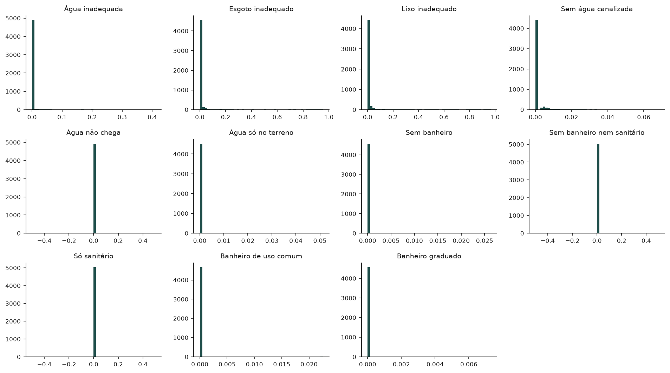
Saneamento: Banheiro de uso comum tem a distribuição mais assimétrica (assimetria 61,52)
Como ler Um histograma por indicador da dimensão: no eixo horizontal, o valor; no vertical, quantos setores têm aquele valor. Os 0,5% maiores ficam de fora para a escala ser legível.
O que mostra Entre os indicadores de Saneamento, a maior assimetria é a de Banheiro de uso comum (61,52).
F02 · figuras/F02_histogramas_saneamento.png · Bloco 3. Distribuições
17
Notes:
O histograma divide o intervalo de valores em 50 faixas iguais e conta os setores em cada uma. Uma barra alta junto do zero indica muitos setores sem o problema medido; uma cauda longa à direita indica poucos setores com valores muito altos. Os 0,5% de valores mais altos são omitidos só no desenho, para que a cauda não esmague a escala; as tabelas usam todos os valores.
Como ler: Um histograma por indicador da dimensão: no eixo horizontal, o valor; no vertical, quantos setores têm aquele valor. Os 0,5% maiores ficam de fora para a escala ser legível.
O que mostra: Entre os indicadores de Saneamento, a maior assimetria é a de Banheiro de uso comum (61,52).

Slide 18
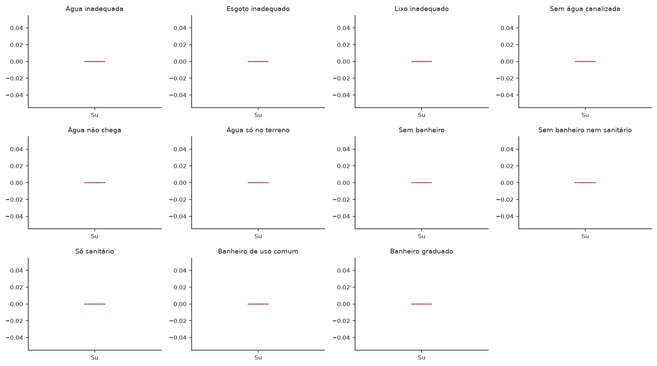
Saneamento: Água inadequada tem mediana de 0,0000 no Sudeste e 0,0000 no Sudeste
Como ler Uma caixa por região: a linha dentro é a mediana, a caixa vai do 1º ao 3º quartil e as hastes até 1,5 intervalo interquartil. Os pontos extremos não são desenhados (ver bloco 5).
O que mostra No primeiro indicador da dimensão (Água inadequada), a mediana regional vai de 0,0000 (Sudeste) a 0,0000 (Sudeste).
F03 · figuras/F03_boxplots_regiao_saneamento.png · Bloco 3. Distribuições
18
Notes:
O diagrama de caixa resume a distribuição em cinco números. A caixa contém a metade central dos setores; se as caixas de duas regiões não se sobrepõem, a diferença entre elas é grande. Quando a mediana e o 1º quartil coincidem com zero, a caixa fica achatada no chão: é o caso dos indicadores com muitos zeros.
Como ler: Uma caixa por região: a linha dentro é a mediana, a caixa vai do 1º ao 3º quartil e as hastes até 1,5 intervalo interquartil. Os pontos extremos não são desenhados (ver bloco 5).
O que mostra: No primeiro indicador da dimensão (Água inadequada), a mediana regional vai de 0,0000 (Sudeste) a 0,0000 (Sudeste).

Slide 19
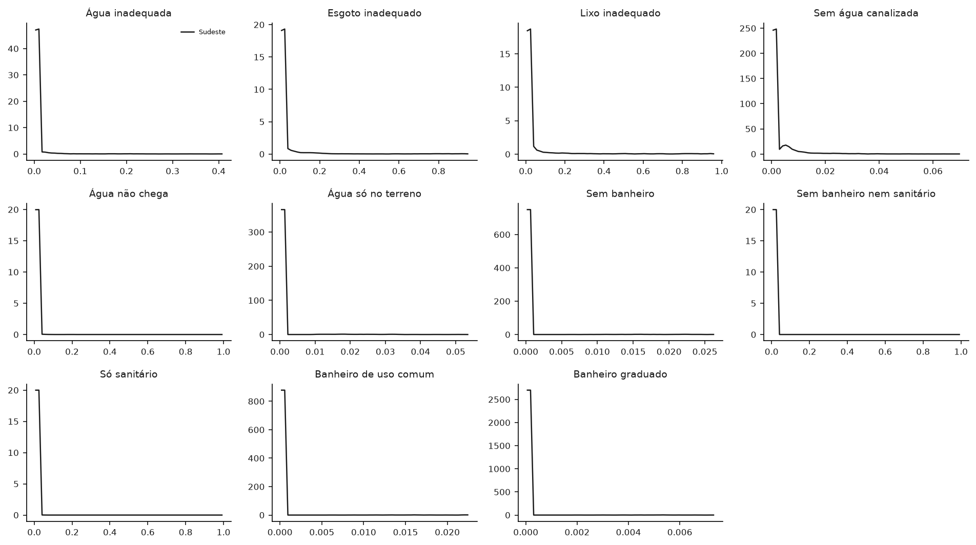
Saneamento: as regiões têm formas diferentes de distribuição
Como ler Uma curva por região em cada painel: a altura indica onde os setores daquela região se concentram. As áreas sob as curvas são iguais, para que regiões grandes e pequenas sejam comparáveis.
O que mostra Em Água inadequada, a mediana regional vai de 0,0000 (Sudeste) a 0,0000 (Sudeste).
F04 · figuras/F04_densidades_regiao_saneamento.png · Bloco 3. Distribuições
19
Notes:
A curva de densidade é um histograma suavizado e normalizado: a área sob ela vale 1, qualquer que seja o número de setores da região. Assim, comparam-se formas, não tamanhos. Picos em lugares diferentes indicam regiões com valores típicos diferentes; uma curva mais larga indica mais dispersão.
Como ler: Uma curva por região em cada painel: a altura indica onde os setores daquela região se concentram. As áreas sob as curvas são iguais, para que regiões grandes e pequenas sejam comparáveis.
O que mostra: Em Água inadequada, a mediana regional vai de 0,0000 (Sudeste) a 0,0000 (Sudeste).

Slide 20
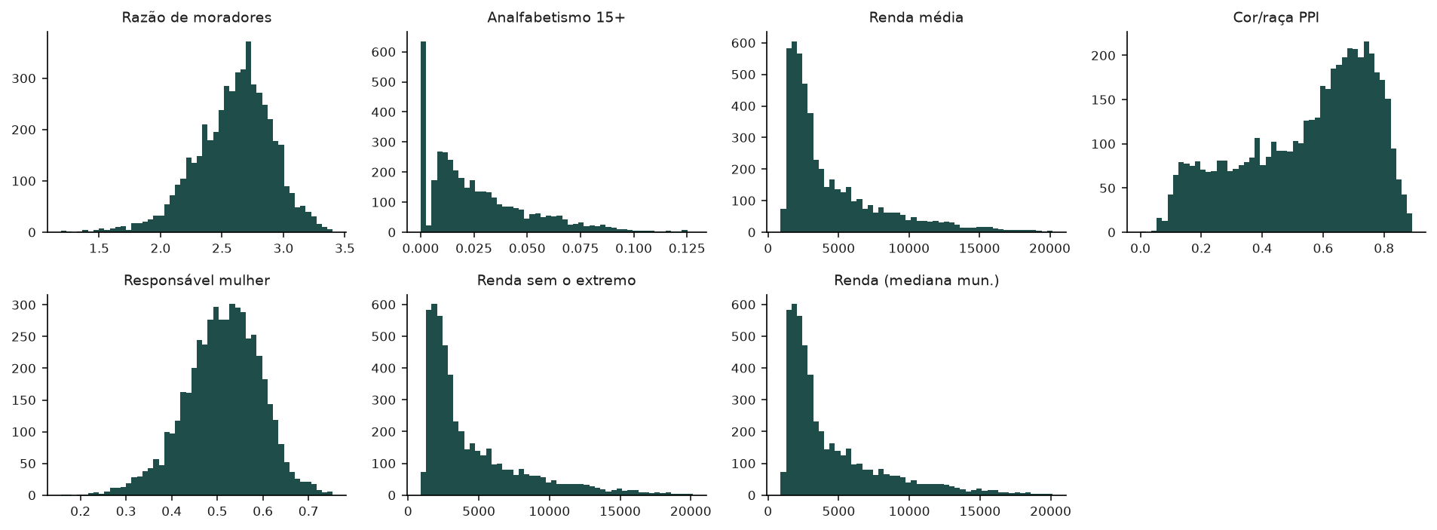
Socioeconômica: Renda média tem a distribuição mais assimétrica (assimetria 11,11)
Como ler Um histograma por indicador da dimensão: no eixo horizontal, o valor; no vertical, quantos setores têm aquele valor. Os 0,5% maiores ficam de fora para a escala ser legível.
O que mostra Entre os indicadores de Socioeconômica, a maior assimetria é a de Renda média (11,11).
F05 · figuras/F05_histogramas_socioeconomica.png · Bloco 3. Distribuições
20
Notes:
O histograma divide o intervalo de valores em 50 faixas iguais e conta os setores em cada uma. Uma barra alta junto do zero indica muitos setores sem o problema medido; uma cauda longa à direita indica poucos setores com valores muito altos. Os 0,5% de valores mais altos são omitidos só no desenho, para que a cauda não esmague a escala; as tabelas usam todos os valores.
Como ler: Um histograma por indicador da dimensão: no eixo horizontal, o valor; no vertical, quantos setores têm aquele valor. Os 0,5% maiores ficam de fora para a escala ser legível.
O que mostra: Entre os indicadores de Socioeconômica, a maior assimetria é a de Renda média (11,11).

Slide 21
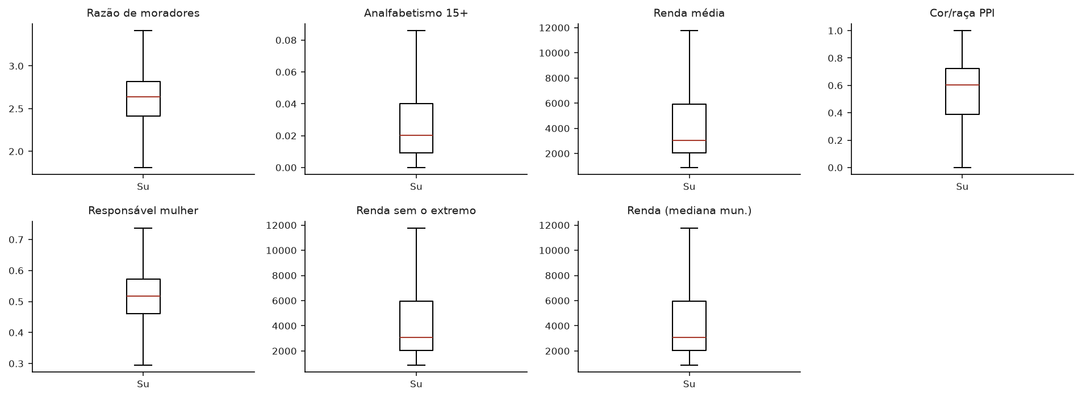
Socioeconômica: Razão de moradores tem mediana de 2,6353 no Sudeste e 2,6353 no Sudeste
Como ler Uma caixa por região: a linha dentro é a mediana, a caixa vai do 1º ao 3º quartil e as hastes até 1,5 intervalo interquartil. Os pontos extremos não são desenhados (ver bloco 5).
O que mostra No primeiro indicador da dimensão (Razão de moradores), a mediana regional vai de 2,6353 (Sudeste) a 2,6353 (Sudeste).
F06 · figuras/F06_boxplots_regiao_socioeconomica.png · Bloco 3. Distribuições
21
Notes:
O diagrama de caixa resume a distribuição em cinco números. A caixa contém a metade central dos setores; se as caixas de duas regiões não se sobrepõem, a diferença entre elas é grande. Quando a mediana e o 1º quartil coincidem com zero, a caixa fica achatada no chão: é o caso dos indicadores com muitos zeros.
Como ler: Uma caixa por região: a linha dentro é a mediana, a caixa vai do 1º ao 3º quartil e as hastes até 1,5 intervalo interquartil. Os pontos extremos não são desenhados (ver bloco 5).
O que mostra: No primeiro indicador da dimensão (Razão de moradores), a mediana regional vai de 2,6353 (Sudeste) a 2,6353 (Sudeste).

Slide 22
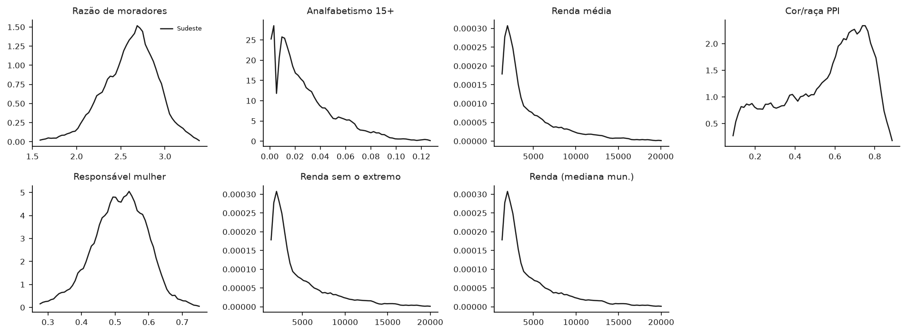
Socioeconômica: as regiões têm formas diferentes de distribuição
Como ler Uma curva por região em cada painel: a altura indica onde os setores daquela região se concentram. As áreas sob as curvas são iguais, para que regiões grandes e pequenas sejam comparáveis.
O que mostra Em Razão de moradores, a mediana regional vai de 2,6353 (Sudeste) a 2,6353 (Sudeste).
F07 · figuras/F07_densidades_regiao_socioeconomica.png · Bloco 3. Distribuições
22
Notes:
A curva de densidade é um histograma suavizado e normalizado: a área sob ela vale 1, qualquer que seja o número de setores da região. Assim, comparam-se formas, não tamanhos. Picos em lugares diferentes indicam regiões com valores típicos diferentes; uma curva mais larga indica mais dispersão.
Como ler: Uma curva por região em cada painel: a altura indica onde os setores daquela região se concentram. As áreas sob as curvas são iguais, para que regiões grandes e pequenas sejam comparáveis.
O que mostra: Em Razão de moradores, a mediana regional vai de 2,6353 (Sudeste) a 2,6353 (Sudeste).

Slide 23
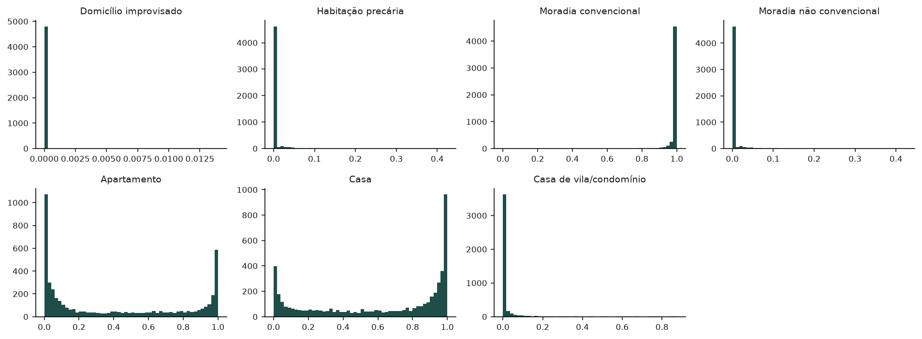
Morfologia: Domicílio improvisado tem a distribuição mais assimétrica (assimetria 30,73)
Como ler Um histograma por indicador da dimensão: no eixo horizontal, o valor; no vertical, quantos setores têm aquele valor. Os 0,5% maiores ficam de fora para a escala ser legível.
O que mostra Entre os indicadores de Morfologia, a maior assimetria é a de Domicílio improvisado (30,73).
F08 · figuras/F08_histogramas_morfologia.png · Bloco 3. Distribuições
23
Notes:
O histograma divide o intervalo de valores em 50 faixas iguais e conta os setores em cada uma. Uma barra alta junto do zero indica muitos setores sem o problema medido; uma cauda longa à direita indica poucos setores com valores muito altos. Os 0,5% de valores mais altos são omitidos só no desenho, para que a cauda não esmague a escala; as tabelas usam todos os valores.
Como ler: Um histograma por indicador da dimensão: no eixo horizontal, o valor; no vertical, quantos setores têm aquele valor. Os 0,5% maiores ficam de fora para a escala ser legível.
O que mostra: Entre os indicadores de Morfologia, a maior assimetria é a de Domicílio improvisado (30,73).

Slide 24
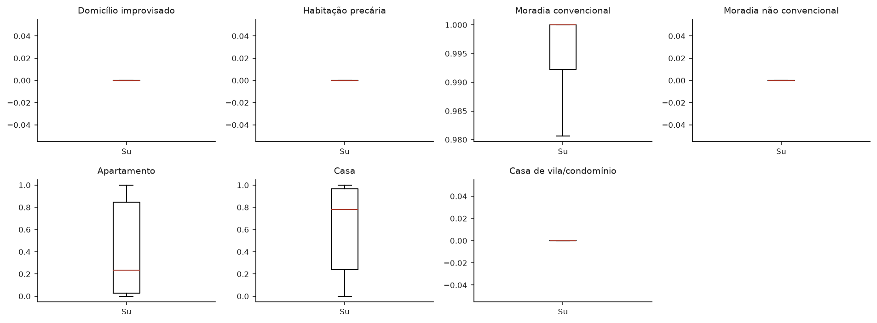
Morfologia: Domicílio improvisado tem mediana de 0,0000 no Sudeste e 0,0000 no Sudeste
Como ler Uma caixa por região: a linha dentro é a mediana, a caixa vai do 1º ao 3º quartil e as hastes até 1,5 intervalo interquartil. Os pontos extremos não são desenhados (ver bloco 5).
O que mostra No primeiro indicador da dimensão (Domicílio improvisado), a mediana regional vai de 0,0000 (Sudeste) a 0,0000 (Sudeste).
F09 · figuras/F09_boxplots_regiao_morfologia.png · Bloco 3. Distribuições
24
Notes:
O diagrama de caixa resume a distribuição em cinco números. A caixa contém a metade central dos setores; se as caixas de duas regiões não se sobrepõem, a diferença entre elas é grande. Quando a mediana e o 1º quartil coincidem com zero, a caixa fica achatada no chão: é o caso dos indicadores com muitos zeros.
Como ler: Uma caixa por região: a linha dentro é a mediana, a caixa vai do 1º ao 3º quartil e as hastes até 1,5 intervalo interquartil. Os pontos extremos não são desenhados (ver bloco 5).
O que mostra: No primeiro indicador da dimensão (Domicílio improvisado), a mediana regional vai de 0,0000 (Sudeste) a 0,0000 (Sudeste).

Slide 25
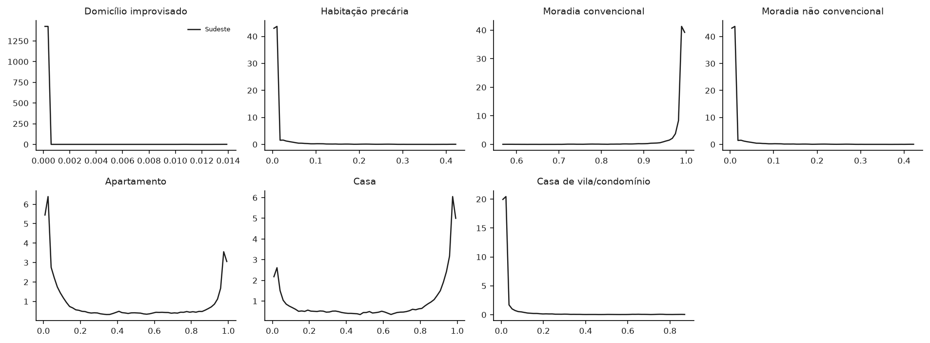
Morfologia: as regiões têm formas diferentes de distribuição
Como ler Uma curva por região em cada painel: a altura indica onde os setores daquela região se concentram. As áreas sob as curvas são iguais, para que regiões grandes e pequenas sejam comparáveis.
O que mostra Em Domicílio improvisado, a mediana regional vai de 0,0000 (Sudeste) a 0,0000 (Sudeste).
F10 · figuras/F10_densidades_regiao_morfologia.png · Bloco 3. Distribuições
25
Notes:
A curva de densidade é um histograma suavizado e normalizado: a área sob ela vale 1, qualquer que seja o número de setores da região. Assim, comparam-se formas, não tamanhos. Picos em lugares diferentes indicam regiões com valores típicos diferentes; uma curva mais larga indica mais dispersão.
Como ler: Uma curva por região em cada painel: a altura indica onde os setores daquela região se concentram. As áreas sob as curvas são iguais, para que regiões grandes e pequenas sejam comparáveis.
O que mostra: Em Domicílio improvisado, a mediana regional vai de 0,0000 (Sudeste) a 0,0000 (Sudeste).

Slide 26
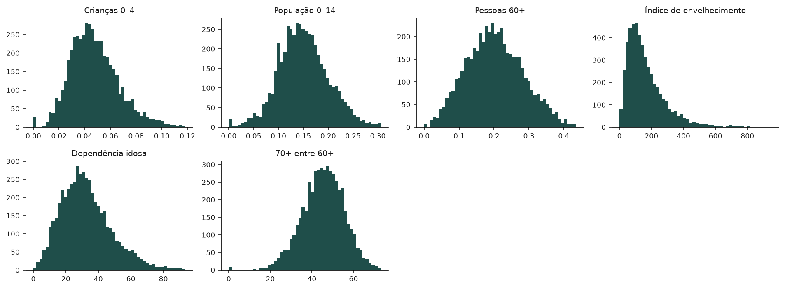
Demografia: Índice de envelhecimento tem a distribuição mais assimétrica (assimetria 4,48)
Como ler Um histograma por indicador da dimensão: no eixo horizontal, o valor; no vertical, quantos setores têm aquele valor. Os 0,5% maiores ficam de fora para a escala ser legível.
O que mostra Entre os indicadores de Demografia, a maior assimetria é a de Índice de envelhecimento (4,48).
F11 · figuras/F11_histogramas_demografia.png · Bloco 3. Distribuições
26
Notes:
O histograma divide o intervalo de valores em 50 faixas iguais e conta os setores em cada uma. Uma barra alta junto do zero indica muitos setores sem o problema medido; uma cauda longa à direita indica poucos setores com valores muito altos. Os 0,5% de valores mais altos são omitidos só no desenho, para que a cauda não esmague a escala; as tabelas usam todos os valores.
Como ler: Um histograma por indicador da dimensão: no eixo horizontal, o valor; no vertical, quantos setores têm aquele valor. Os 0,5% maiores ficam de fora para a escala ser legível.
O que mostra: Entre os indicadores de Demografia, a maior assimetria é a de Índice de envelhecimento (4,48).

Slide 27
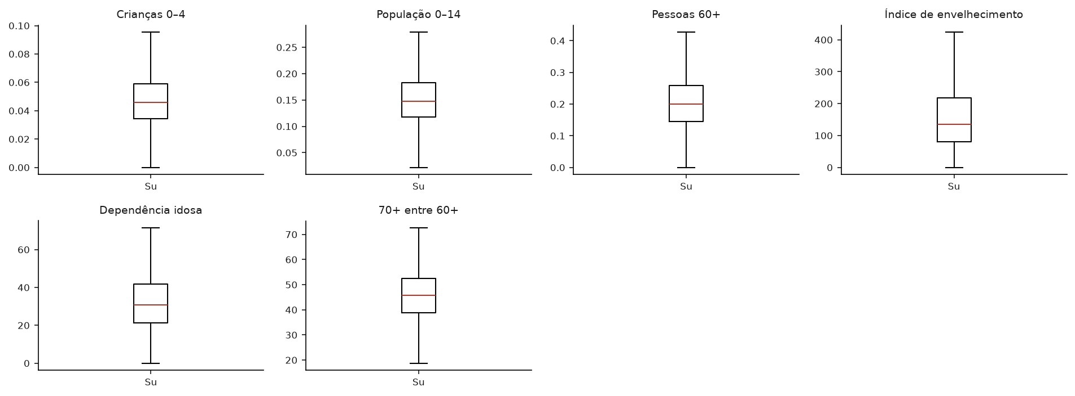
Demografia: Crianças 0–4 tem mediana de 0,0457 no Sudeste e 0,0457 no Sudeste
Como ler Uma caixa por região: a linha dentro é a mediana, a caixa vai do 1º ao 3º quartil e as hastes até 1,5 intervalo interquartil. Os pontos extremos não são desenhados (ver bloco 5).
O que mostra No primeiro indicador da dimensão (Crianças 0–4), a mediana regional vai de 0,0457 (Sudeste) a 0,0457 (Sudeste).
F12 · figuras/F12_boxplots_regiao_demografia.png · Bloco 3. Distribuições
27
Notes:
O diagrama de caixa resume a distribuição em cinco números. A caixa contém a metade central dos setores; se as caixas de duas regiões não se sobrepõem, a diferença entre elas é grande. Quando a mediana e o 1º quartil coincidem com zero, a caixa fica achatada no chão: é o caso dos indicadores com muitos zeros.
Como ler: Uma caixa por região: a linha dentro é a mediana, a caixa vai do 1º ao 3º quartil e as hastes até 1,5 intervalo interquartil. Os pontos extremos não são desenhados (ver bloco 5).
O que mostra: No primeiro indicador da dimensão (Crianças 0–4), a mediana regional vai de 0,0457 (Sudeste) a 0,0457 (Sudeste).

Slide 28
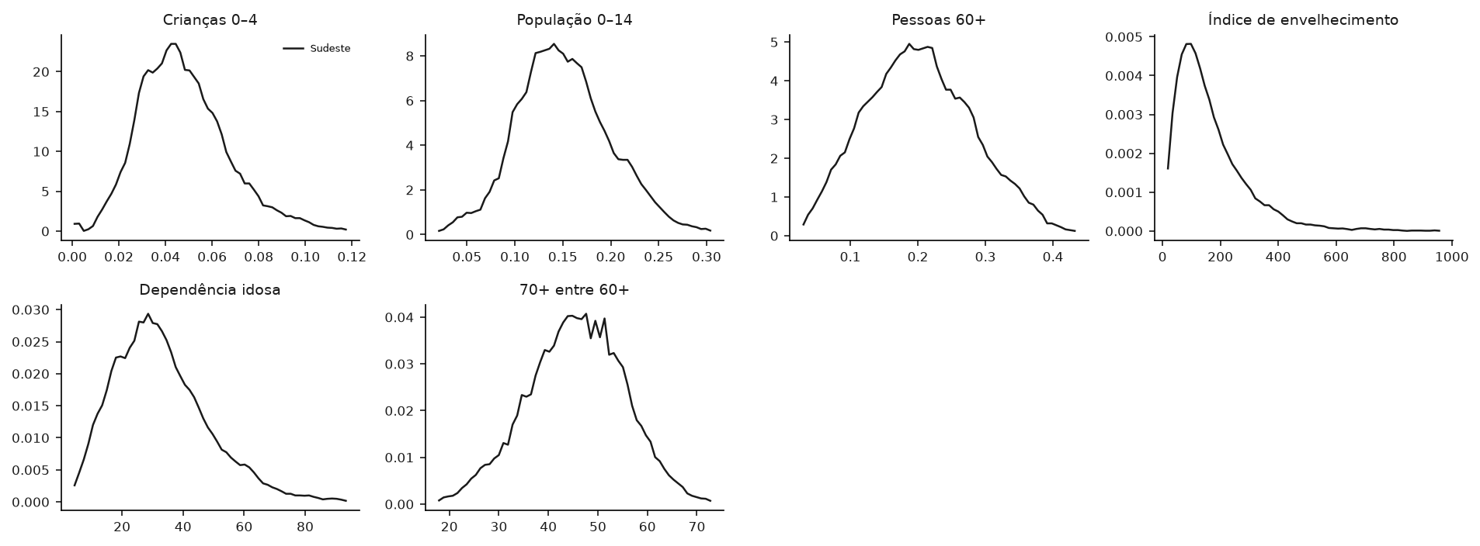
Demografia: as regiões têm formas diferentes de distribuição
Como ler Uma curva por região em cada painel: a altura indica onde os setores daquela região se concentram. As áreas sob as curvas são iguais, para que regiões grandes e pequenas sejam comparáveis.
O que mostra Em Crianças 0–4, a mediana regional vai de 0,0457 (Sudeste) a 0,0457 (Sudeste).
F13 · figuras/F13_densidades_regiao_demografia.png · Bloco 3. Distribuições
28
Notes:
A curva de densidade é um histograma suavizado e normalizado: a área sob ela vale 1, qualquer que seja o número de setores da região. Assim, comparam-se formas, não tamanhos. Picos em lugares diferentes indicam regiões com valores típicos diferentes; uma curva mais larga indica mais dispersão.
Como ler: Uma curva por região em cada painel: a altura indica onde os setores daquela região se concentram. As áreas sob as curvas são iguais, para que regiões grandes e pequenas sejam comparáveis.
O que mostra: Em Crianças 0–4, a mediana regional vai de 0,0457 (Sudeste) a 0,0457 (Sudeste).

Slide 29
4
Faltantes e sigilo
Onde faltam dados, e a falta é aleatória?
Neste bloco: T06 · F14 · T07 · F15
29
Notes:
O IBGE não divulga alguns valores para proteger o sigilo de setores pequenos. Se a falta fosse aleatória, bastaria descartar os setores sem dado; como ela se concentra em setores pequenos, descartar muda o retrato. Este bloco mostra onde estão os faltantes e como eles se distribuem pelo tamanho do setor.

Slide 30
O maior percentual de faltantes é o de Analfabetismo 15+ em Belo Horizonte (22,5%)
Município (% sem valor) | Analfabetismo 15+ | Casa de vila/condomínio | Banheiro graduado | Água só no terreno | Sem banheiro
Belo Horizonte | 22,5% | 15,6% | 9,8% | 9,8% | 9,3%
Como ler Uma linha por município e uma coluna por indicador; cada célula é o percentual de setores do município sem aquele indicador.
Recorte da tabela para o slide; a tabela completa está no CSV indicado no rodapé.
O que mostra A célula mais alta é Analfabetismo 15+ em Belo Horizonte, com 22,5% dos setores sem valor.
T06 · tabelas/T06_faltantes_por_municipio.csv · Bloco 4. Faltantes e sigilo
30
Notes:
Os faltantes não se espalham por igual entre os municípios. Onde eles se concentram, um índice calculado só com setores completos retrata pior o município, porque os setores que saem não são uma amostra ao acaso.
Como ler: Uma linha por município e uma coluna por indicador; cada célula é o percentual de setores do município sem aquele indicador.
O que mostra: A célula mais alta é Analfabetismo 15+ em Belo Horizonte, com 22,5% dos setores sem valor.

Slide 31
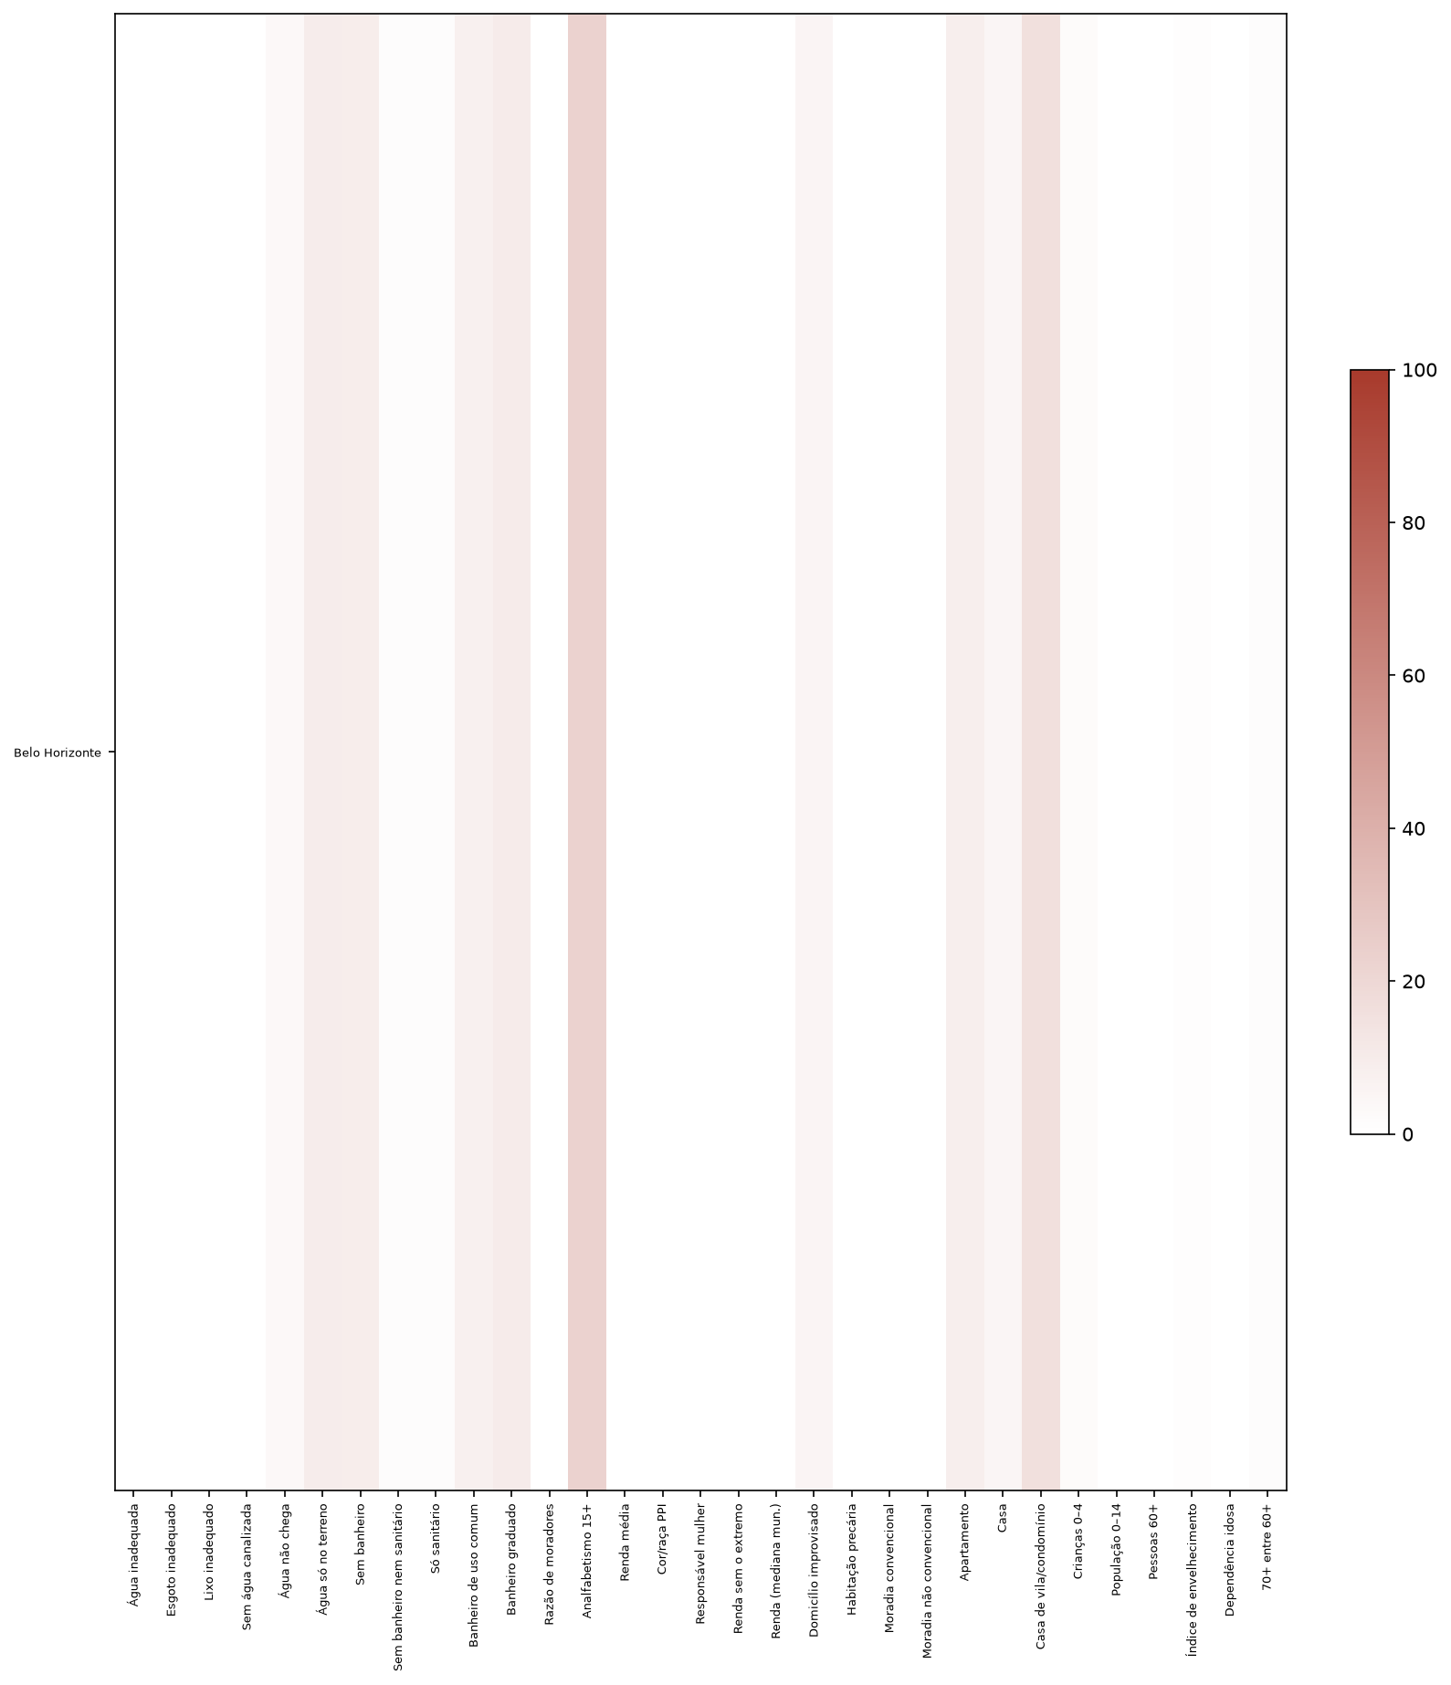
Os faltantes se concentram em poucos indicadores e municípios
Como ler Mapa de calor: linhas são municípios, colunas são indicadores; quanto mais escura a célula, maior o percentual de setores sem valor.
O que mostra O ponto mais escuro é Analfabetismo 15+ em Belo Horizonte (22,5%).
F14 · figuras/F14_mapa_faltantes.png · Bloco 4. Faltantes e sigilo
31
Notes:
O mapa de calor mostra a tabela anterior como cores. Colunas inteiras escuras indicam indicadores com sigilo ou denominador frequentemente zero; linhas escuras indicam municípios com muitos setores pequenos.
Como ler: Mapa de calor: linhas são municípios, colunas são indicadores; quanto mais escura a célula, maior o percentual de setores sem valor.
O que mostra: O ponto mais escuro é Analfabetismo 15+ em Belo Horizonte (22,5%).

Slide 32
O analfabetismo falta em 33,2% dos menores setores e em 10,2% dos maiores
Décimo | Moradores (mín.) | Moradores (máx.) | % sem renda | % sem analfabetismo | % em FCU
1 | 19 | 200 | 0,0% | 33,2% | 21,7%
2 | 200 | 302 | 0,0% | 28,0% | 16,6%
3 | 302 | 358 | 0,0% | 32,5% | 10,8%
4 | 358 | 403 | 0,0% | 27,2% | 9,8%
5 | 403 | 446 | 0,0% | 24,0% | 12,5%
6 | 446 | 492 | 0,0% | 22,1% | 10,4%
7 | 492 | 544 | 0,0% | 19,8% | 14,3%
8 | 544 | 607 | 0,0% | 16,2% | 11,5%
9 | 608 | 701 | 0,0% | 11,5% | 13,3%
10 | 701 | 1.428 | 0,0% | 10,2% | 16,4%
Como ler Os setores são divididos em dez grupos iguais pelo número de moradores (1 = os menores). Para cada grupo, o percentual de setores sem renda e sem analfabetismo, e o percentual em FCU.
O que mostra Sem renda: 0,0% no primeiro décimo e 0,0% no último. Sem analfabetismo: 33,2% e 10,2%.
T07 · tabelas/T07_sigilo_por_porte_do_setor.csv · Bloco 4. Faltantes e sigilo
32
Notes:
Se a falta de dados fosse aleatória, o percentual de faltantes seria parecido em todos os décimos. Quando ele se concentra nos setores pequenos, a falta é não aleatória: o IBGE suprime valores para proteger o sigilo de quem mora em setores com poucos domicílios. A consequência é que análises só com setores completos sub-representam setores pequenos.
Como ler: Os setores são divididos em dez grupos iguais pelo número de moradores (1 = os menores). Para cada grupo, o percentual de setores sem renda e sem analfabetismo, e o percentual em FCU.
O que mostra: Sem renda: 0,0% no primeiro décimo e 0,0% no último. Sem analfabetismo: 33,2% e 10,2%.

Slide 33
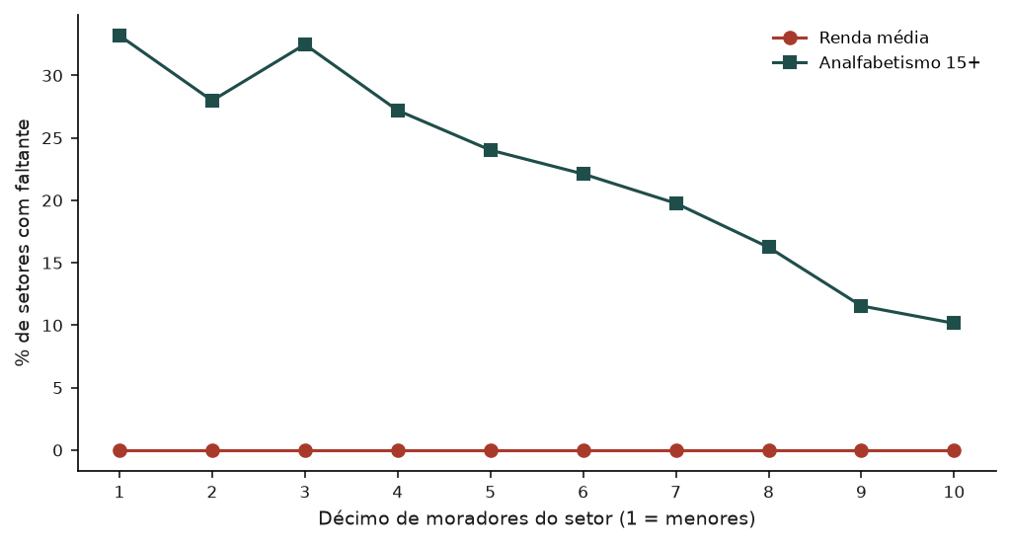
A falta de dados depende do tamanho do setor
Como ler Eixo horizontal: décimo de moradores do setor (1 = menores). Eixo vertical: percentual de setores sem o indicador.
O que mostra Renda: de 0,0% a 0,0%; analfabetismo: de 33,2% a 10,2%, do menor ao maior décimo.
F15 · figuras/F15_sigilo_por_porte_do_setor.png · Bloco 4. Faltantes e sigilo
33
Notes:
As duas linhas mostram a mesma tabela em forma de gráfico. Uma linha que desce da esquerda para a direita é o sinal do sigilo: quanto menor o setor, mais provável que o valor tenha sido suprimido.
Como ler: Eixo horizontal: décimo de moradores do setor (1 = menores). Eixo vertical: percentual de setores sem o indicador.
O que mostra: Renda: de 0,0% a 0,0%; analfabetismo: de 33,2% a 10,2%, do menor ao maior décimo.

Slide 34
5
Extremos
Que setores têm valores fora do comum, e por qual critério?
Neste bloco: T08 · T09 · T10 · T11 · F16
34
Notes:
Um extremo não é um erro por definição: pode ser um setor realmente diferente. O critério muda com o indicador: o intervalo interquartil onde ele funciona, um critério próprio para a renda e, nos indicadores em que a maioria dos setores vale zero, o critério aplicado só aos valores acima de zero.

Slide 35
Moradia convencional tem a maior proporção de extremos (7,7%)
Indicador | Critério | Limite sup. | Extremos | % extremos | % zeros
Água inadequada | inflação de zeros: Tukey k=3 só entre os valores acima de zero | 0,6382 | 17 | 0,3% | 95,7%
Esgoto inadequado | inflação de zeros: Tukey k=3 só entre os valores acima de zero | 1,2297 | 0 | 0,0% | 88,0%
Lixo inadequado | inflação de zeros: Tukey k=3 só entre os valores acima de zero | 1,5684 | 0 | 0,0% | 84,2%
Sem água canalizada | inflação de zeros: Tukey k=3 só entre os valores acima de zero | 0,0358 | 48 | 0,9% | 86,2%
Água não chega | inflação de zeros: Tukey k=3 só entre os valores acima de zero | 0,1110 | 1 | 0,0% | 99,7%
Água só no terreno | inflação de zeros: Tukey k=3 só entre os valores acima de zero | 0,1736 | 12 | 0,3% | 98,0%
Sem banheiro | inflação de zeros: Tukey k=3 só entre os valores acima de zero | 0,0806 | 3 | 0,1% | 98,5%
Sem banheiro nem sanitário | inflação de zeros: Tukey k=3 só entre os valores acima de zero | — | 0 | 0,0% | 100,0%
Como ler Uma linha por indicador: o critério usado, os limites, quantos setores passam deles e o percentual de zeros.
O que mostra O maior percentual de extremos é o de Moradia convencional (7,7%), pelo critério “Tukey k=3 (intervalo interquartil)”.
T08 · tabelas/T08_extremos_por_indicador.csv · Bloco 5. Extremos · parte 1 de 3
35
Notes:
O critério de Tukey marca como extremo o valor que fica a mais de 3 intervalos interquartis abaixo do 1º quartil ou acima do 3º (o intervalo interquartil é a distância entre o 1º e o 3º quartil). Nos indicadores com mediana zero esse intervalo é zero, e qualquer valor positivo viraria extremo; por isso, neles, o critério é aplicado só aos valores acima de zero. A renda usa o critério próprio do projeto: limite de Tukey dentro de cada município e um teste de coerência com o perfil do setor, que separa a renda alta de verdade (EXTREMO) da provável inconsistência (SUSPEITO).
Como ler: Uma linha por indicador: o critério usado, os limites, quantos setores passam deles e o percentual de zeros.
O que mostra: O maior percentual de extremos é o de Moradia convencional (7,7%), pelo critério “Tukey k=3 (intervalo interquartil)”.

Slide 36
Moradia convencional tem a maior proporção de extremos (7,7%)
Indicador | Critério | Limite sup. | Extremos | % extremos | % zeros
Só sanitário | inflação de zeros: Tukey k=3 só entre os valores acima de zero | 0,0555 | 0 | 0,0% | 99,9%
Banheiro de uso comum | inflação de zeros: Tukey k=3 só entre os valores acima de zero | 0,0734 | 3 | 0,1% | 98,9%
Banheiro graduado | inflação de zeros: Tukey k=3 só entre os valores acima de zero | 0,0255 | 4 | 0,1% | 99,0%
Razão de moradores | Tukey k=3 (intervalo interquartil) | 4,0229 | 4 | 0,1% | 0,0%
Analfabetismo 15+ | Tukey k=3 (intervalo interquartil) | 0,1326 | 19 | 0,5% | 16,0%
Renda média | renda: Tukey k=3 no município + coerência do perfil do setor | — | 62 | 1,2% | 0,0%
Cor/raça PPI | Tukey k=3 (intervalo interquartil) | 1,7321 | 0 | 0,0% | 0,0%
Responsável mulher | Tukey k=3 (intervalo interquartil) | 0,9031 | 3 | 0,1% | 0,0%
Renda sem o extremo | Tukey k=3 (intervalo interquartil) | 17.596,33 | 61 | 1,2% | 0,0%
Renda (mediana mun.) | Tukey k=3 (intervalo interquartil) | 17.595,39 | 61 | 1,2% | 0,0%
Domicílio improvisado | inflação de zeros: Tukey k=3 só entre os valores acima de zero | 0,1379 | 1 | 0,0% | 99,4%
Como ler Uma linha por indicador: o critério usado, os limites, quantos setores passam deles e o percentual de zeros.
O que mostra O maior percentual de extremos é o de Moradia convencional (7,7%), pelo critério “Tukey k=3 (intervalo interquartil)”.
T08 · tabelas/T08_extremos_por_indicador.csv · Bloco 5. Extremos · parte 2 de 3
36
Notes:
O critério de Tukey marca como extremo o valor que fica a mais de 3 intervalos interquartis abaixo do 1º quartil ou acima do 3º (o intervalo interquartil é a distância entre o 1º e o 3º quartil). Nos indicadores com mediana zero esse intervalo é zero, e qualquer valor positivo viraria extremo; por isso, neles, o critério é aplicado só aos valores acima de zero. A renda usa o critério próprio do projeto: limite de Tukey dentro de cada município e um teste de coerência com o perfil do setor, que separa a renda alta de verdade (EXTREMO) da provável inconsistência (SUSPEITO).
Como ler: Uma linha por indicador: o critério usado, os limites, quantos setores passam deles e o percentual de zeros.
O que mostra: O maior percentual de extremos é o de Moradia convencional (7,7%), pelo critério “Tukey k=3 (intervalo interquartil)”.

Slide 37
Moradia convencional tem a maior proporção de extremos (7,7%)
Indicador | Critério | Limite sup. | Extremos | % extremos | % zeros
Habitação precária | inflação de zeros: Tukey k=3 só entre os valores acima de zero | 0,3523 | 32 | 0,6% | 90,3%
Moradia convencional | Tukey k=3 (intervalo interquartil) | 1,0233 | 395 | 7,7% | 0,0%
Moradia não convencional | inflação de zeros: Tukey k=3 só entre os valores acima de zero | 0,3515 | 33 | 0,6% | 90,6%
Apartamento | Tukey k=3 (intervalo interquartil) | 3,3116 | 0 | 0,0% | 20,1%
Casa | Tukey k=3 (intervalo interquartil) | 3,1476 | 0 | 0,0% | 6,4%
Casa de vila/condomínio | inflação de zeros: Tukey k=3 só entre os valores acima de zero | 0,7719 | 46 | 1,1% | 81,8%
Crianças 0–4 | Tukey k=3 (intervalo interquartil) | 0,1326 | 12 | 0,2% | 0,5%
População 0–14 | Tukey k=3 (intervalo interquartil) | 0,3765 | 0 | 0,0% | 0,4%
Pessoas 60+ | Tukey k=3 (intervalo interquartil) | 0,5999 | 3 | 0,1% | 0,1%
Índice de envelhecimento | Tukey k=3 (intervalo interquartil) | 631,9325 | 77 | 1,5% | 0,1%
Dependência idosa | Tukey k=3 (intervalo interquartil) | 102,5855 | 14 | 0,3% | 0,1%
70+ entre 60+ | Tukey k=3 (intervalo interquartil) | 93,0894 | 10 | 0,2% | 0,2%
Como ler Uma linha por indicador: o critério usado, os limites, quantos setores passam deles e o percentual de zeros.
O que mostra O maior percentual de extremos é o de Moradia convencional (7,7%), pelo critério “Tukey k=3 (intervalo interquartil)”.
T08 · tabelas/T08_extremos_por_indicador.csv · Bloco 5. Extremos · parte 3 de 3
37
Notes:
O critério de Tukey marca como extremo o valor que fica a mais de 3 intervalos interquartis abaixo do 1º quartil ou acima do 3º (o intervalo interquartil é a distância entre o 1º e o 3º quartil). Nos indicadores com mediana zero esse intervalo é zero, e qualquer valor positivo viraria extremo; por isso, neles, o critério é aplicado só aos valores acima de zero. A renda usa o critério próprio do projeto: limite de Tukey dentro de cada município e um teste de coerência com o perfil do setor, que separa a renda alta de verdade (EXTREMO) da provável inconsistência (SUSPEITO).
Como ler: Uma linha por indicador: o critério usado, os limites, quantos setores passam deles e o percentual de zeros.
O que mostra: O maior percentual de extremos é o de Moradia convencional (7,7%), pelo critério “Tukey k=3 (intervalo interquartil)”.

Slide 38
Belo Horizonte concentra o maior número de marcações de extremo (921)
Município | Total | Moradia convencional | Índice de envelhecimento | Renda média | Renda sem o extremo
Belo Horizonte | 921 | 395 | 77 | 62 | 61
Como ler Uma linha por município e uma coluna por indicador, com o número de setores marcados; a coluna total soma todas as marcações.
Recorte da tabela para o slide; a tabela completa está no CSV indicado no rodapé.
O que mostra O município com mais marcações é Belo Horizonte, com 921 no total.
T09 · tabelas/T09_extremos_por_municipio.csv · Bloco 5. Extremos
38
Notes:
O total soma marcações, não setores: um setor extremo em dois indicadores conta duas vezes. Municípios grandes tendem a ter mais marcações só por terem mais setores; a comparação justa é com o número de setores de cada um (bloco 2).
Como ler: Uma linha por município e uma coluna por indicador, com o número de setores marcados; a coluna total soma todas as marcações.
O que mostra: O município com mais marcações é Belo Horizonte, com 921 no total.

Slide 39
Os setores mais distantes da mediana, indicador por indicador
Indicador | Município | Setor | Valor | Mediana global
Água inadequada | Belo Horizonte | 310620060660300 | 1,0000 | 0,0000
Sem água canalizada | Belo Horizonte | 310620025610247 | 0,9118 | 0,0000
Água não chega | Belo Horizonte | 310620060690400 | 0,1905 | 0,0000
Água só no terreno | Belo Horizonte | 310620025610247 | 0,9118 | 0,0000
Sem banheiro | Belo Horizonte | 310620005670397 | 0,7727 | 0,0000
Banheiro de uso comum | Belo Horizonte | 310620005670397 | 0,7727 | 0,0000
Banheiro graduado | Belo Horizonte | 310620005670397 | 0,2576 | 0,0000
Razão de moradores | Belo Horizonte | 310620005670260 | 4,3286 | 2,6353
Analfabetismo 15+ | Belo Horizonte | 310620025610648 | 0,4815 | 0,0203
Renda média | Belo Horizonte | 310620005650366 | 170.418,06 | 3.060,31
Responsável mulher | Belo Horizonte | 310620005630485 | 1,0000 | 0,5175
Renda sem o extremo | Belo Horizonte | 310620005620422 | 45.385,44 | 3.058,23
Como ler Até dez setores por indicador, os mais distantes da mediana entre os marcados como extremo: código do setor, município, valor e mediana global.
O que mostra No topo da lista de Renda média está um setor de Belo Horizonte, com valor 170.418,06.
T10 · tabelas/T10_extremos_lista.csv · Bloco 5. Extremos · parte 1 de 2
39
Notes:
A lista serve para conferência caso a caso: abrir o setor, olhar o entorno e decidir se é um setor diferente de verdade ou um erro de registro. Nenhum setor é retirado das análises por estar nesta lista.
Como ler: Até dez setores por indicador, os mais distantes da mediana entre os marcados como extremo: código do setor, município, valor e mediana global.
O que mostra: No topo da lista de Renda média está um setor de Belo Horizonte, com valor 170.418,06.

Slide 40
Os setores mais distantes da mediana, indicador por indicador
Indicador | Município | Setor | Valor | Mediana global
Renda (mediana mun.) | Belo Horizonte | 310620005620422 | 45.385,44 | 3.058,23
Domicílio improvisado | Belo Horizonte | 310620005650617 | 0,2128 | 0,0000
Habitação precária | Belo Horizonte | 310620060660397 | 1,0000 | 0,0000
Moradia convencional | Belo Horizonte | 310620060660397 | 0,0000 | 1,0000
Moradia não convencional | Belo Horizonte | 310620060660397 | 1,0000 | 0,0000
Casa de vila/condomínio | Belo Horizonte | 310620060640027 | 1,0000 | 0,0000
Crianças 0–4 | Belo Horizonte | 310620025610341 | 0,2286 | 0,0457
Pessoas 60+ | Belo Horizonte | 310620025610648 | 0,6222 | 0,2000
Índice de envelhecimento | Belo Horizonte | 310620005620692 | 2.700,0000 | 135,2397
Dependência idosa | Belo Horizonte | 310620025610648 | 233,3333 | 30,7692
70+ entre 60+ | Belo Horizonte | 310620005630483 | 100,0000 | 45,8524
Como ler Até dez setores por indicador, os mais distantes da mediana entre os marcados como extremo: código do setor, município, valor e mediana global.
O que mostra No topo da lista de Renda média está um setor de Belo Horizonte, com valor 170.418,06.
Recorte da tabela para o slide; a tabela completa está no CSV indicado no rodapé.
T10 · tabelas/T10_extremos_lista.csv · Bloco 5. Extremos · parte 2 de 2
40
Notes:
A lista serve para conferência caso a caso: abrir o setor, olhar o entorno e decidir se é um setor diferente de verdade ou um erro de registro. Nenhum setor é retirado das análises por estar nesta lista.
Como ler: Até dez setores por indicador, os mais distantes da mediana entre os marcados como extremo: código do setor, município, valor e mediana global.
O que mostra: No topo da lista de Renda média está um setor de Belo Horizonte, com valor 170.418,06.

Slide 41
2 setores têm renda suspeita e 60 têm renda extrema coerente
Classe | Setores | %
NORMAL | 5.051 | 98,79%
EXTREMO | 60 | 1,17%
SUSPEITO | 2 | 0,04%
Como ler Cada setor com renda recebe uma classe: NORMAL, EXTREMO (acima do limite do município, mas coerente com o perfil) ou SUSPEITO (acima do limite e incoerente).
O que mostra São 2 setores SUSPEITO (0,04%) e 60 EXTREMO.
T11 · tabelas/T11_renda_classes.csv · Bloco 5. Extremos
41
Notes:
A classe vem do rastreio da renda do projeto (src/ivs_censo/renda.py). Um setor de renda alta com baixo analfabetismo e pouca população preta, parda ou indígena é coerente; o mesmo valor num setor com perfil oposto é suspeito. A variante de renda “sem o extremo” retira esses valores; a referência usa a renda original.
Como ler: Cada setor com renda recebe uma classe: NORMAL, EXTREMO (acima do limite do município, mas coerente com o perfil) ou SUSPEITO (acima do limite e incoerente).
O que mostra: São 2 setores SUSPEITO (0,04%) e 60 EXTREMO.

Slide 42
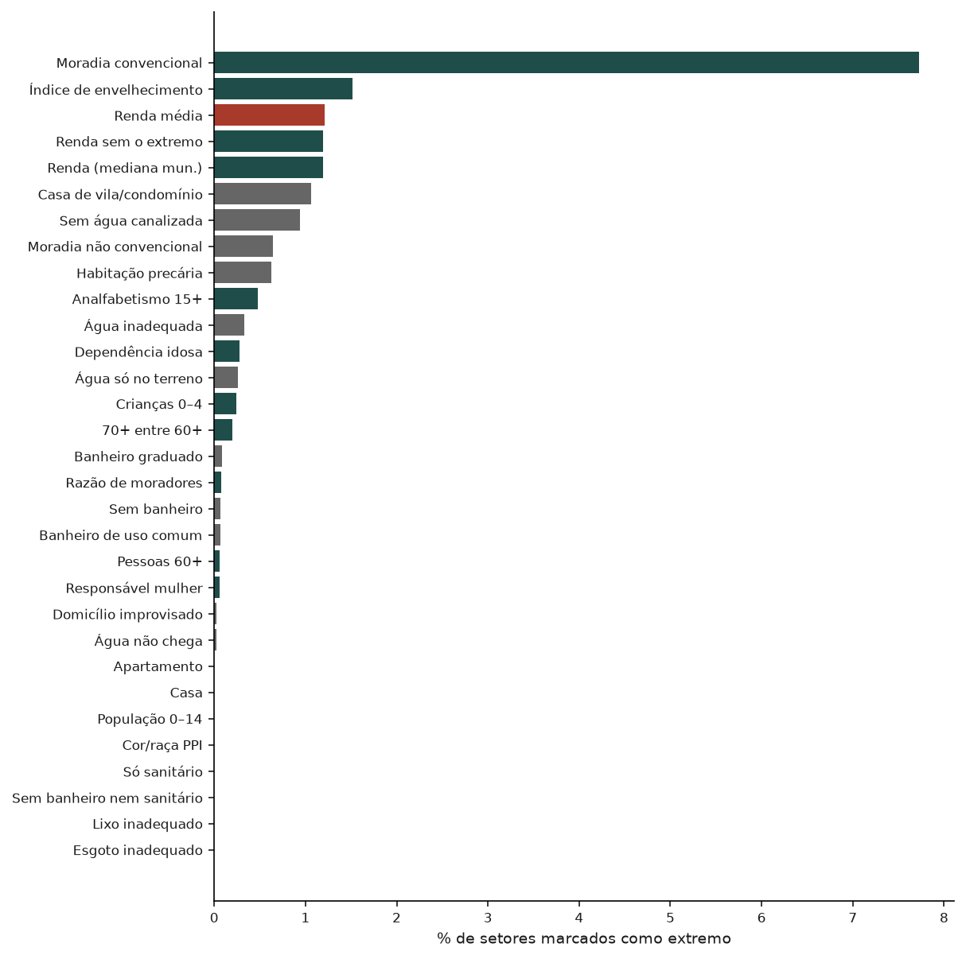
A proporção de extremos varia muito de um indicador para outro
Como ler Uma barra por indicador, com o percentual de setores marcados; a cor indica o critério (petróleo: Tukey; cinza: inflação de zeros; argila: renda).
O que mostra A barra mais longa é a de Moradia convencional (7,7%).
F16 · figuras/F16_extremos_por_indicador.png · Bloco 5. Extremos
42
Notes:
Os percentuais não são comparáveis de forma direta entre critérios diferentes: o critério da inflação de zeros olha só os setores com valor acima de zero. O gráfico serve para localizar os indicadores em que os extremos merecem atenção.
Como ler: Uma barra por indicador, com o percentual de setores marcados; a cor indica o critério (petróleo: Tukey; cinza: inflação de zeros; argila: renda).
O que mostra: A barra mais longa é a de Moradia convencional (7,7%).

Slide 43
6
Correlações
Que indicadores andam juntos?
Neste bloco: T12 · T13 · T14 · F17 · F31 · F32 · F33 · F34 · F35 · F18
43
Notes:
A correlação mede o quanto dois indicadores sobem e descem juntos, de −1 a 1. Pares muito correlacionados medem quase a mesma coisa; pares sem correlação trazem informação diferente. O bloco mostra as duas medidas usuais (Spearman, por postos, e Pearson, linear) e agrupa os indicadores parecidos.

Slide 44
Renda média e Renda sem o extremo formam o par mais correlacionado (ρ = 1,0000)
Componentes do índice | Água inadequada | Esgoto inadequado | Razão de moradores | Analfabetismo 15+ | Renda média | Cor/raça PPI | Banheiro graduado
Água inadequada | 1,00 | 0,27 | 0,06 | 0,08 | -0,06 | 0,06 | 0,02
Esgoto inadequado | 0,27 | 1,00 | 0,25 | 0,29 | -0,35 | 0,35 | 0,04
Banheiro graduado | 0,02 | 0,04 | -0,00 | 0,07 | -0,07 | 0,07 | 1,00
Razão de moradores | 0,06 | 0,25 | 1,00 | 0,54 | -0,56 | 0,60 | -0,00
Analfabetismo 15+ | 0,08 | 0,29 | 0,54 | 1,00 | -0,80 | 0,76 | 0,07
Renda média | -0,06 | -0,35 | -0,56 | -0,80 | 1,00 | -0,92 | -0,07
Cor/raça PPI | 0,06 | 0,35 | 0,60 | 0,76 | -0,92 | 1,00 | 0,07
Como ler Matriz de correlação de Spearman: cada célula é a correlação entre o indicador da linha e o da coluna, de −1 a 1.
O que mostra A maior correlação em módulo é entre Renda média e Renda sem o extremo (ρ = 1,0000).
Recorte da tabela para o slide; a tabela completa está no CSV indicado no rodapé.
T12 · tabelas/T12_correlacao_spearman.csv · Bloco 6. Correlações
44
Notes:
A correlação de Spearman é calculada sobre os postos (a ordem dos setores), não sobre os valores. Por isso é pouco afetada por extremos e capta relações que sobem sempre, mesmo que não em linha reta. Valor perto de 1: os setores ordenados por um indicador ficam quase na mesma ordem pelo outro; perto de −1: ordem invertida; perto de 0: sem relação de ordem. Cada par usa os setores com os dois valores.
Como ler: Matriz de correlação de Spearman: cada célula é a correlação entre o indicador da linha e o da coluna, de −1 a 1.
O que mostra: A maior correlação em módulo é entre Renda média e Renda sem o extremo (ρ = 1,0000).

Slide 45
Na correlação linear, o par mais forte é Renda média × Renda sem o extremo (r = 1,0000)
Componentes do índice | Água inadequada | Esgoto inadequado | Razão de moradores | Analfabetismo 15+ | Renda média | Cor/raça PPI | Banheiro graduado
Água inadequada | 1,00 | 0,38 | 0,04 | 0,10 | -0,01 | 0,06 | 0,00
Esgoto inadequado | 0,38 | 1,00 | 0,16 | 0,24 | -0,15 | 0,24 | 0,11
Banheiro graduado | 0,00 | 0,11 | -0,00 | 0,06 | -0,02 | 0,03 | 1,00
Razão de moradores | 0,04 | 0,16 | 1,00 | 0,45 | -0,32 | 0,56 | -0,00
Analfabetismo 15+ | 0,10 | 0,24 | 0,45 | 1,00 | -0,37 | 0,60 | 0,06
Renda média | -0,01 | -0,15 | -0,32 | -0,37 | 1,00 | -0,73 | -0,02
Cor/raça PPI | 0,06 | 0,24 | 0,56 | 0,60 | -0,73 | 1,00 | 0,03
Como ler Matriz de correlação de Pearson, com a mesma leitura da de Spearman.
O que mostra A maior correlação de Pearson em módulo é entre Renda média e Renda sem o extremo (r = 1,0000).
Recorte da tabela para o slide; a tabela completa está no CSV indicado no rodapé.
T13 · tabelas/T13_correlacao_pearson.csv · Bloco 6. Correlações
45
Notes:
A correlação de Pearson mede a relação em linha reta entre os valores. Ela é sensível a extremos e a distribuições muito assimétricas, como as do saneamento. Quando Pearson e Spearman divergem muito para um mesmo par, a relação é puxada por poucos setores extremos ou não é linear.
Como ler: Matriz de correlação de Pearson, com a mesma leitura da de Spearman.
O que mostra: A maior correlação de Pearson em módulo é entre Renda média e Renda sem o extremo (r = 1,0000).

Slide 46
O par mais redundante é Renda sem o extremo × Renda (mediana mun.) (ρ = 1,0000)
Indicador | Indicador | Spearman | Pearson
Renda sem o extremo | Renda (mediana mun.) | 1,0000 | 1,0000
Renda média | Renda sem o extremo | 1,0000 | 1,0000
Sem banheiro | Banheiro graduado | 1,0000 | 0,9990
Banheiro de uso comum | Banheiro graduado | 1,0000 | 0,9960
Renda média | Renda (mediana mun.) | 0,9997 | 0,8535
Pessoas 60+ | Dependência idosa | 0,9945 | 0,9705
Habitação precária | Moradia não convencional | 0,9824 | 0,9979
Sem banheiro | Banheiro de uso comum | 0,9818 | 0,9953
Pessoas 60+ | Índice de envelhecimento | 0,9477 | 0,7302
População 0–14 | Índice de envelhecimento | -0,9316 | -0,7544
Cor/raça PPI | Renda sem o extremo | -0,9206 | -0,8662
Como ler Os pares de indicadores com correlação de pelo menos 0,80 em módulo, por Spearman ou por Pearson, do mais forte para o mais fraco.
O que mostra No topo: Renda sem o extremo × Renda (mediana mun.), com Spearman 1,0000 e Pearson 1,0000.
T14 · tabelas/T14_pares_acima_de_080.csv · Bloco 6. Correlações · parte 1 de 2
46
Notes:
Dois indicadores com correlação acima de 0,80 medem praticamente a mesma coisa. Pôr os dois no índice dá peso dobrado a essa dimensão. Muitas vezes são variantes de um mesmo conceito (por exemplo, as três rendas ou as várias definições de água), e a escolha entre elas é uma das decisões que as versões do eixo B exploram.
Como ler: Os pares de indicadores com correlação de pelo menos 0,80 em módulo, por Spearman ou por Pearson, do mais forte para o mais fraco.
O que mostra: No topo: Renda sem o extremo × Renda (mediana mun.), com Spearman 1,0000 e Pearson 1,0000.

Slide 47
O par mais redundante é Renda sem o extremo × Renda (mediana mun.) (ρ = 1,0000)
Indicador | Indicador | Spearman | Pearson
Cor/raça PPI | Renda (mediana mun.) | -0,9205 | -0,8662
Renda média | Cor/raça PPI | -0,9199 | -0,7349
Índice de envelhecimento | Dependência idosa | 0,9158 | 0,6923
Apartamento | Casa | -0,9156 | -0,9461
Crianças 0–4 | População 0–14 | 0,8070 | 0,8142
Analfabetismo 15+ | Renda sem o extremo | -0,8025 | -0,4865
Analfabetismo 15+ | Renda (mediana mun.) | -0,8021 | -0,4864
Analfabetismo 15+ | Renda média | -0,8013 | -0,3708
Sem água canalizada | Água só no terreno | 0,6631 | 0,9872
Moradia convencional | Moradia não convencional | -0,5473 | -0,9867
Habitação precária | Moradia convencional | -0,5406 | -0,9850
Como ler Os pares de indicadores com correlação de pelo menos 0,80 em módulo, por Spearman ou por Pearson, do mais forte para o mais fraco.
O que mostra No topo: Renda sem o extremo × Renda (mediana mun.), com Spearman 1,0000 e Pearson 1,0000.
T14 · tabelas/T14_pares_acima_de_080.csv · Bloco 6. Correlações · parte 2 de 2
47
Notes:
Dois indicadores com correlação acima de 0,80 medem praticamente a mesma coisa. Pôr os dois no índice dá peso dobrado a essa dimensão. Muitas vezes são variantes de um mesmo conceito (por exemplo, as três rendas ou as várias definições de água), e a escolha entre elas é uma das decisões que as versões do eixo B exploram.
Como ler: Os pares de indicadores com correlação de pelo menos 0,80 em módulo, por Spearman ou por Pearson, do mais forte para o mais fraco.
O que mostra: No topo: Renda sem o extremo × Renda (mediana mun.), com Spearman 1,0000 e Pearson 1,0000.

Slide 48
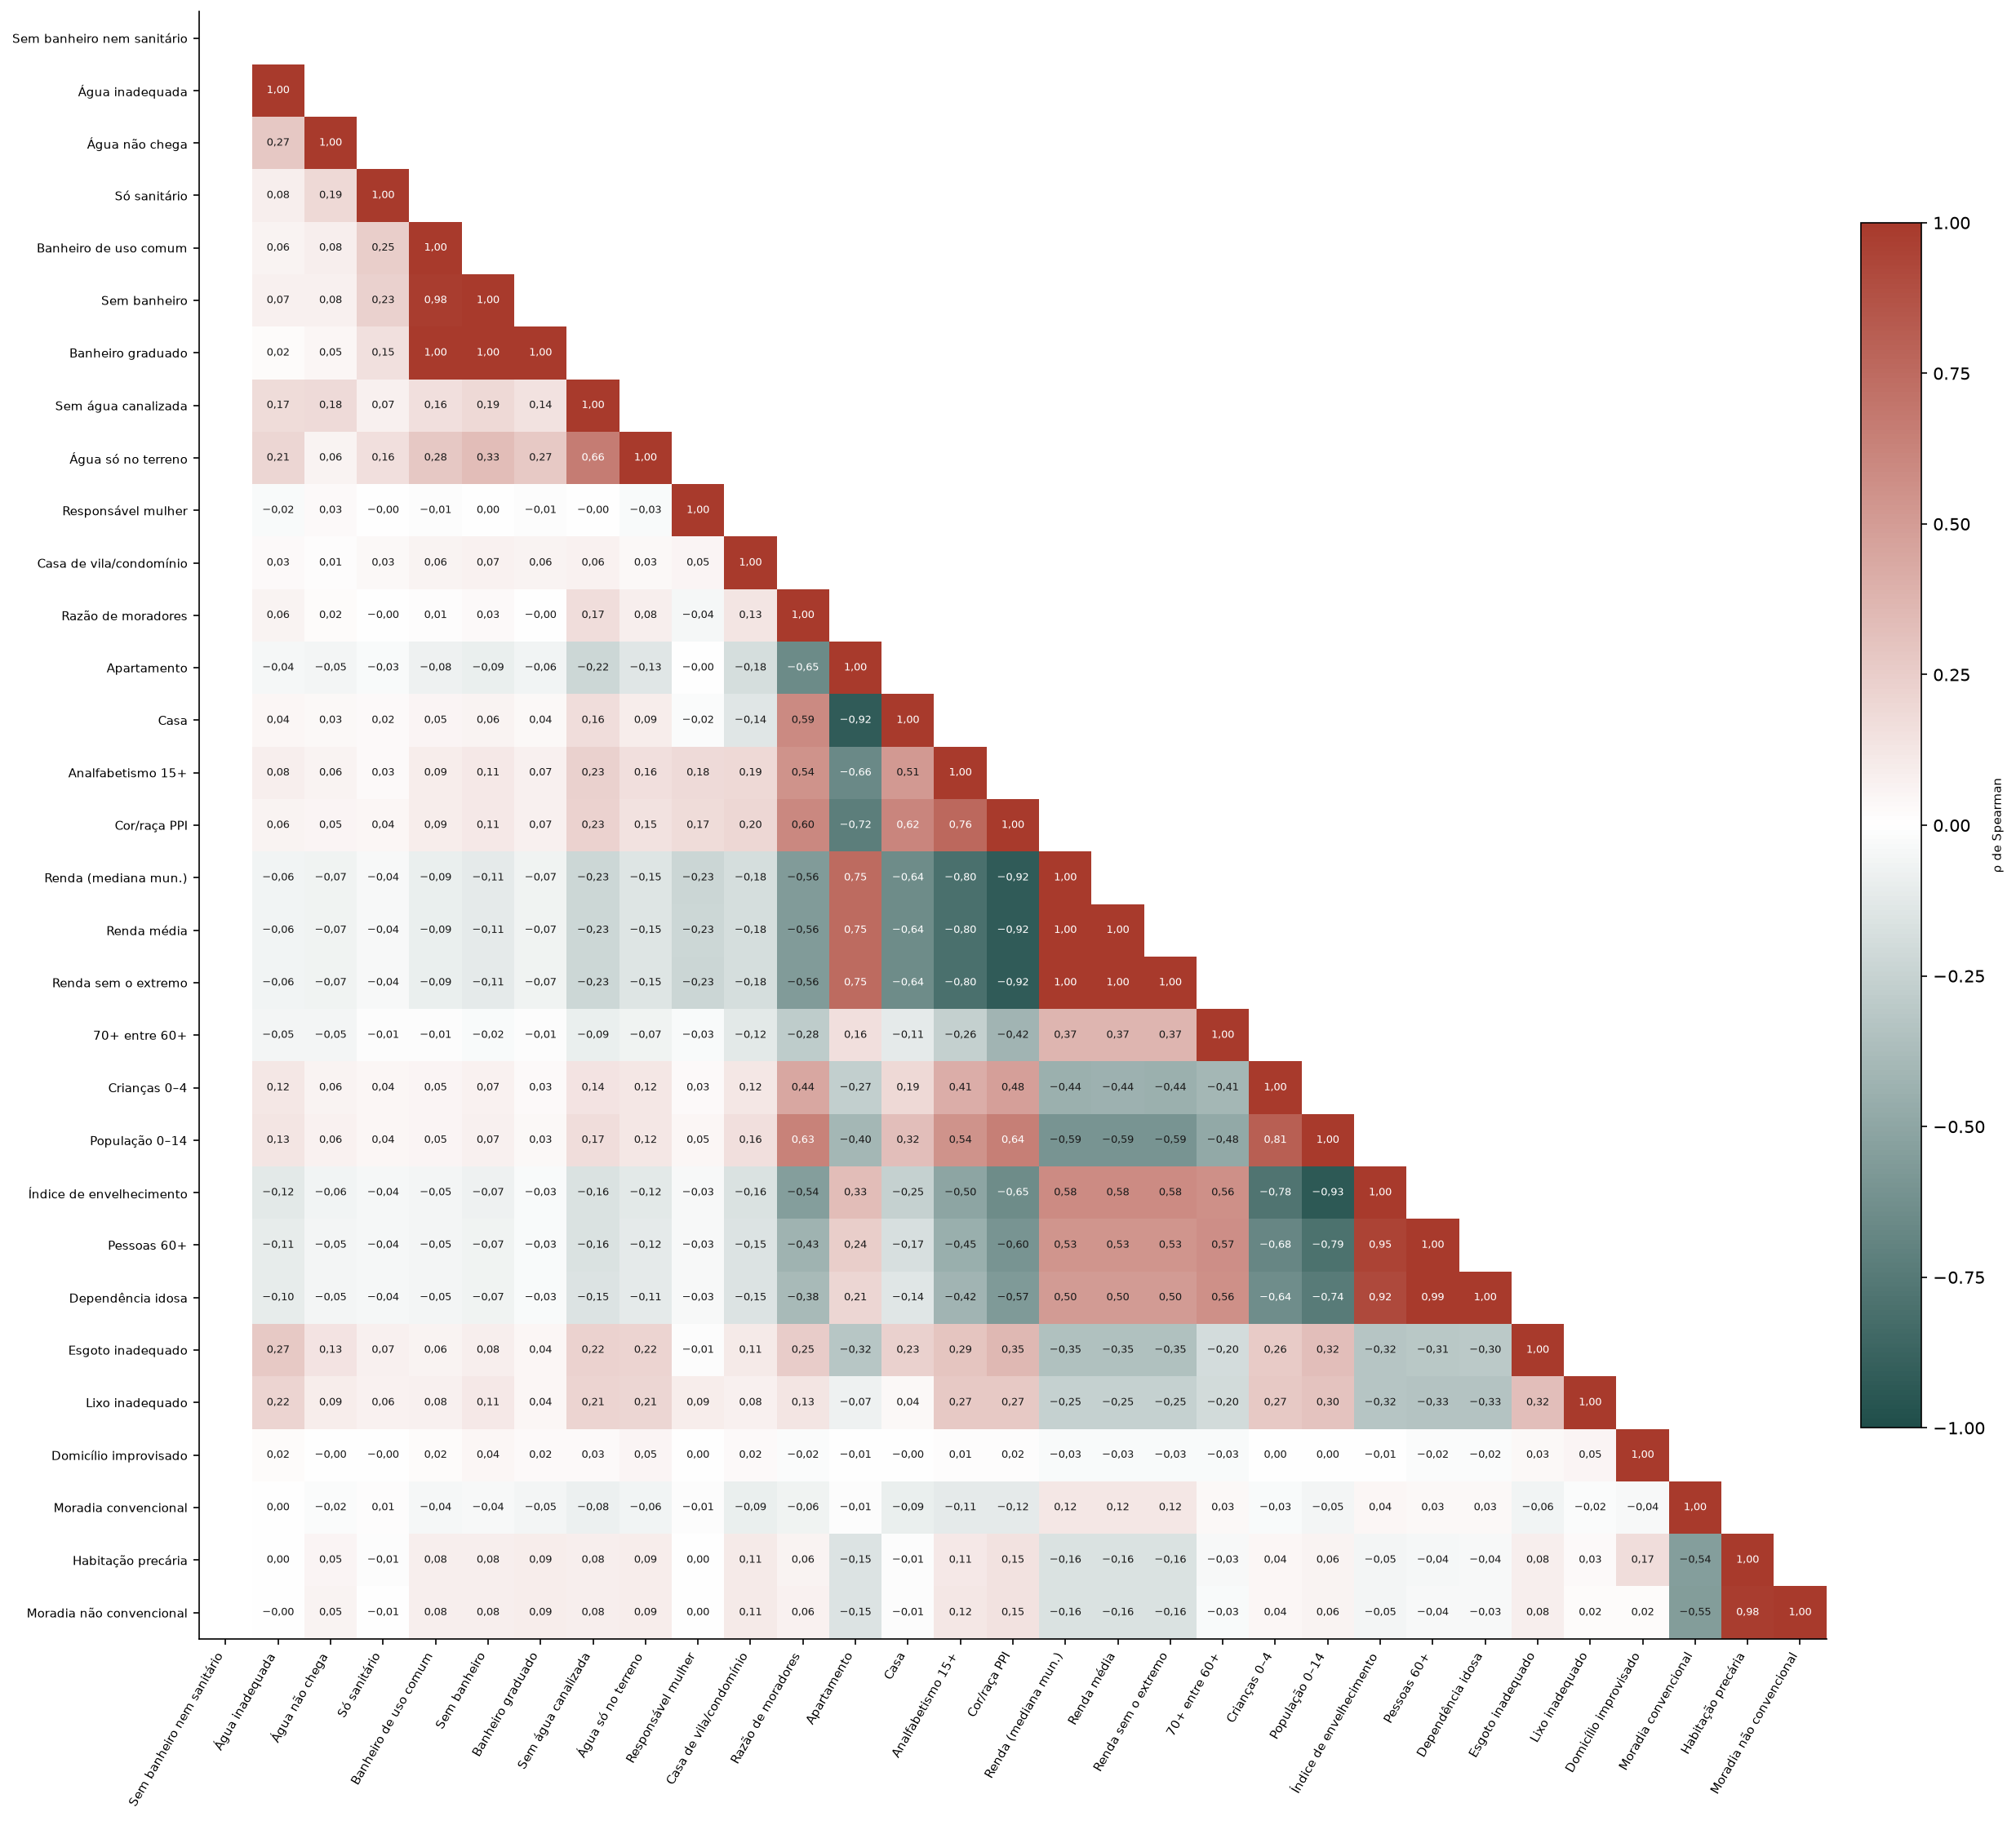
Os indicadores formam grupos de correlação
Como ler Matriz de correlação de Spearman entre todos os indicadores, reordenados pelo agrupamento do dendrograma. Cada célula do triângulo inferior traz o valor de ρ (−1 a 1); argila é correlação positiva, petróleo negativa, branco é perto de zero. Com 31 indicadores, os valores só ficam legíveis com a figura ampliada; as matrizes por dimensão vêm a seguir.
O que mostra O par mais forte é Renda média × Renda sem o extremo (ρ = 1,0000).
F17 · figuras/F17_mapa_spearman.png · Bloco 6. Correlações
48
Notes:
A reordenação põe lado a lado os indicadores que se correlacionam entre si, e os blocos de cor ao longo da diagonal revelam os grupos. Um grupo nítido costuma corresponder a uma dimensão: socioeconômica, saneamento, moradia, idade.
Como ler: Matriz de correlação de Spearman entre todos os indicadores, reordenados pelo agrupamento do dendrograma. Cada célula do triângulo inferior traz o valor de ρ (−1 a 1); argila é correlação positiva, petróleo negativa, branco é perto de zero. Com 31 indicadores, os valores só ficam legíveis com a figura ampliada; as matrizes por dimensão vêm a seguir.
O que mostra: O par mais forte é Renda média × Renda sem o extremo (ρ = 1,0000).

Slide 49
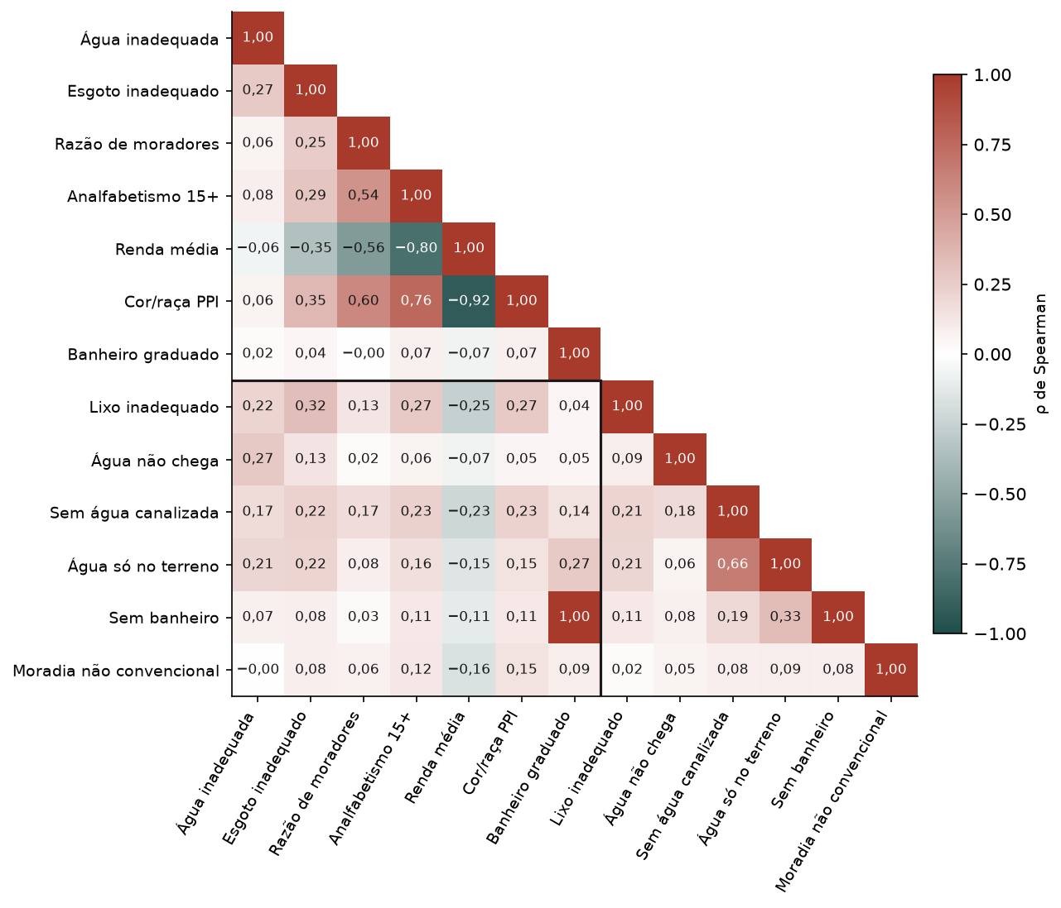
Entre as variáveis das demandas e os componentes do índice, o par mais forte é Lixo inadequado × Esgoto inadequado (ρ = 0,3238)
Como ler Matriz de Spearman só com os componentes do índice (acima e à esquerda da linha) e as variáveis das demandas de setembro (abaixo e à direita). Cada célula traz o ρ; argila é positiva, petróleo negativa.
O que mostra Entre uma variável nova e um componente de outra família, o par mais forte é Lixo inadequado × Esgoto inadequado (ρ = 0,3238). Pares de variantes da mesma coisa (como banheiro graduado e sem banheiro) ficam de fora do destaque.
F31 · figuras/F31_mapa_spearman_componentes.png · Bloco 6. Correlações
49
Notes:
É a matriz no formato da que a orientadora enviou: o IVS e as variáveis novas lado a lado, com os valores escritos. A correlação de Spearman mede se dois indicadores ordenam os setores do mesmo jeito: 1 é a mesma ordem, −1 a ordem invertida, 0 nenhuma relação. A renda aparece como renda média (não invertida): por isso ela tem correlação negativa com as carências. Variáveis com muitos zeros (água não chega, sem banheiro, moradia não convencional) têm correlações achatadas, porque os empates em zero não têm ordem.
Como ler: Matriz de Spearman só com os componentes do índice (acima e à esquerda da linha) e as variáveis das demandas de setembro (abaixo e à direita). Cada célula traz o ρ; argila é positiva, petróleo negativa.
O que mostra: Entre uma variável nova e um componente de outra família, o par mais forte é Lixo inadequado × Esgoto inadequado (ρ = 0,3238). Pares de variantes da mesma coisa (como banheiro graduado e sem banheiro) ficam de fora do destaque.

Slide 50
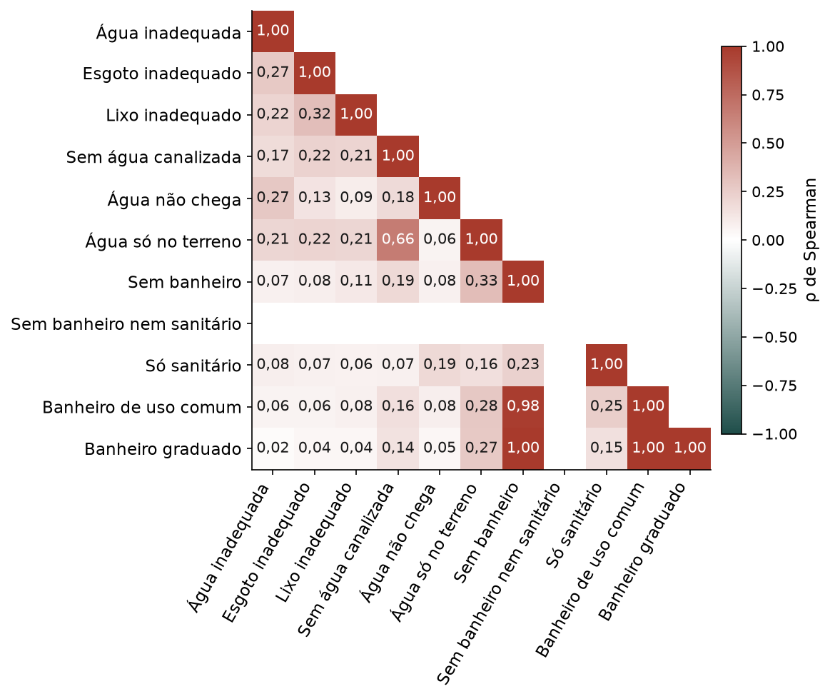
Saneamento: o par mais correlacionado é Sem banheiro × Banheiro graduado (ρ = 1,0000)
Como ler Matriz de Spearman só com os indicadores da dimensão Saneamento; cada célula traz o ρ (−1 a 1). Argila é correlação positiva, petróleo negativa.
O que mostra Na dimensão Saneamento, o par mais forte é Sem banheiro × Banheiro graduado (ρ = 1,0000).
F32 · figuras/F32_mapa_spearman_saneamento.png · Bloco 6. Correlações
50
Notes:
A matriz completa tem 31 indicadores e, num slide, os valores ficam pequenos demais; por isso cada dimensão tem a sua. Pares com ρ perto de 1 são, quase sempre, variantes da mesma medida (as três rendas, as definições de banheiro): escolher uma delas é uma das decisões do índice. As correlações entre dimensões estão na matriz completa e na matriz dos componentes.
Como ler: Matriz de Spearman só com os indicadores da dimensão Saneamento; cada célula traz o ρ (−1 a 1). Argila é correlação positiva, petróleo negativa.
O que mostra: Na dimensão Saneamento, o par mais forte é Sem banheiro × Banheiro graduado (ρ = 1,0000).

Slide 51
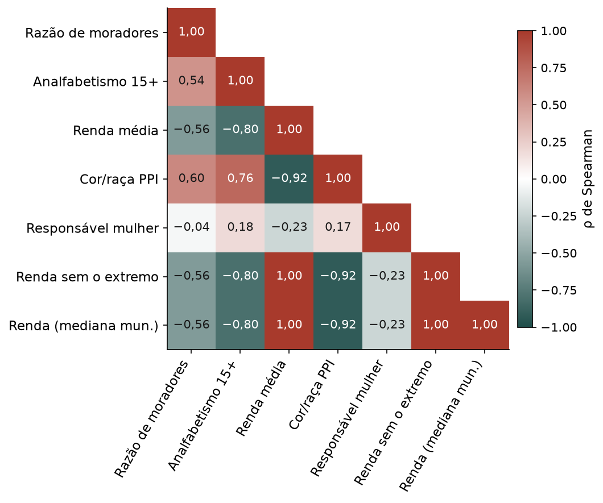
Socioeconômica: o par mais correlacionado é Renda média × Renda sem o extremo (ρ = 1,0000)
Como ler Matriz de Spearman só com os indicadores da dimensão Socioeconômica; cada célula traz o ρ (−1 a 1). Argila é correlação positiva, petróleo negativa.
O que mostra Na dimensão Socioeconômica, o par mais forte é Renda média × Renda sem o extremo (ρ = 1,0000).
F33 · figuras/F33_mapa_spearman_socioeconomica.png · Bloco 6. Correlações
51
Notes:
A matriz completa tem 31 indicadores e, num slide, os valores ficam pequenos demais; por isso cada dimensão tem a sua. Pares com ρ perto de 1 são, quase sempre, variantes da mesma medida (as três rendas, as definições de banheiro): escolher uma delas é uma das decisões do índice. As correlações entre dimensões estão na matriz completa e na matriz dos componentes.
Como ler: Matriz de Spearman só com os indicadores da dimensão Socioeconômica; cada célula traz o ρ (−1 a 1). Argila é correlação positiva, petróleo negativa.
O que mostra: Na dimensão Socioeconômica, o par mais forte é Renda média × Renda sem o extremo (ρ = 1,0000).

Slide 52
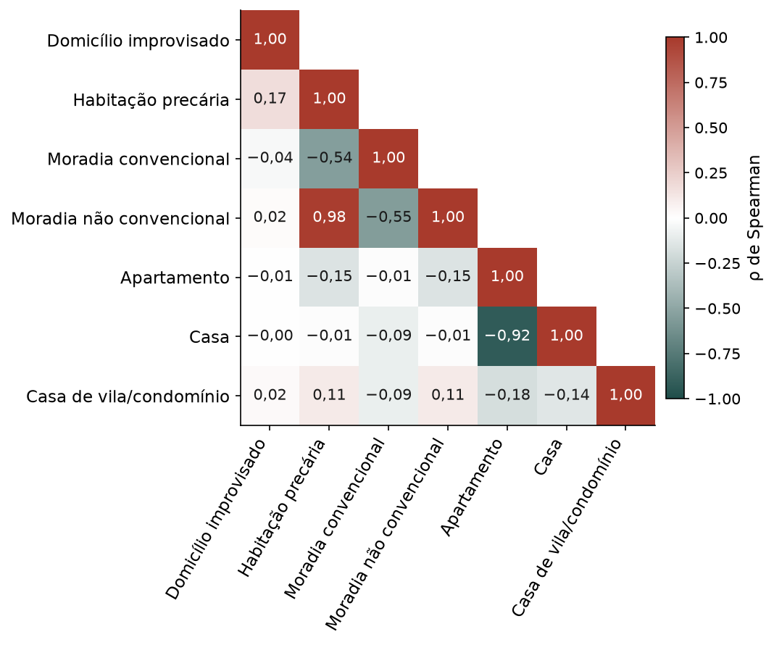
Morfologia: o par mais correlacionado é Habitação precária × Moradia não convencional (ρ = 0,9824)
Como ler Matriz de Spearman só com os indicadores da dimensão Morfologia; cada célula traz o ρ (−1 a 1). Argila é correlação positiva, petróleo negativa.
O que mostra Na dimensão Morfologia, o par mais forte é Habitação precária × Moradia não convencional (ρ = 0,9824).
F34 · figuras/F34_mapa_spearman_morfologia.png · Bloco 6. Correlações
52
Notes:
A matriz completa tem 31 indicadores e, num slide, os valores ficam pequenos demais; por isso cada dimensão tem a sua. Pares com ρ perto de 1 são, quase sempre, variantes da mesma medida (as três rendas, as definições de banheiro): escolher uma delas é uma das decisões do índice. As correlações entre dimensões estão na matriz completa e na matriz dos componentes.
Como ler: Matriz de Spearman só com os indicadores da dimensão Morfologia; cada célula traz o ρ (−1 a 1). Argila é correlação positiva, petróleo negativa.
O que mostra: Na dimensão Morfologia, o par mais forte é Habitação precária × Moradia não convencional (ρ = 0,9824).

Slide 53
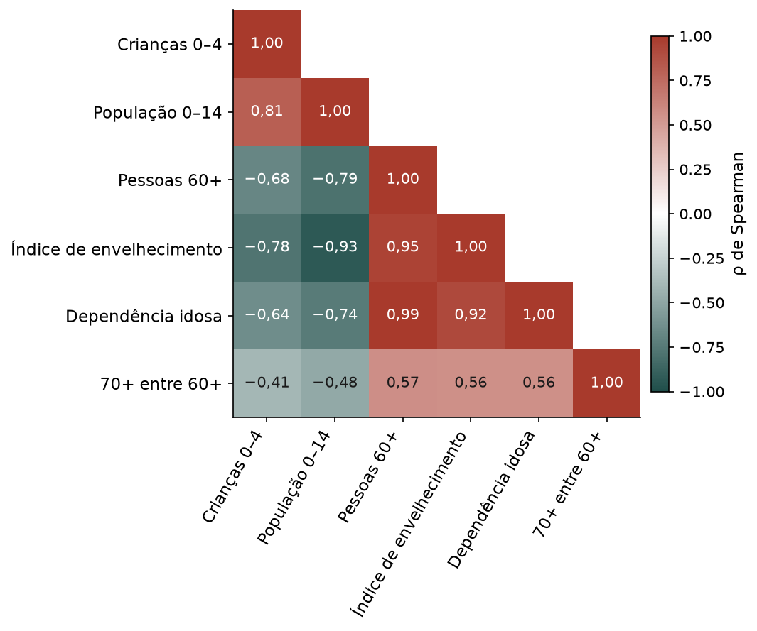
Demografia: o par mais correlacionado é Pessoas 60+ × Dependência idosa (ρ = 0,9945)
Como ler Matriz de Spearman só com os indicadores da dimensão Demografia; cada célula traz o ρ (−1 a 1). Argila é correlação positiva, petróleo negativa.
O que mostra Na dimensão Demografia, o par mais forte é Pessoas 60+ × Dependência idosa (ρ = 0,9945).
F35 · figuras/F35_mapa_spearman_demografia.png · Bloco 6. Correlações
53
Notes:
A matriz completa tem 31 indicadores e, num slide, os valores ficam pequenos demais; por isso cada dimensão tem a sua. Pares com ρ perto de 1 são, quase sempre, variantes da mesma medida (as três rendas, as definições de banheiro): escolher uma delas é uma das decisões do índice. As correlações entre dimensões estão na matriz completa e na matriz dos componentes.
Como ler: Matriz de Spearman só com os indicadores da dimensão Demografia; cada célula traz o ρ (−1 a 1). Argila é correlação positiva, petróleo negativa.
O que mostra: Na dimensão Demografia, o par mais forte é Pessoas 60+ × Dependência idosa (ρ = 0,9945).

Slide 54
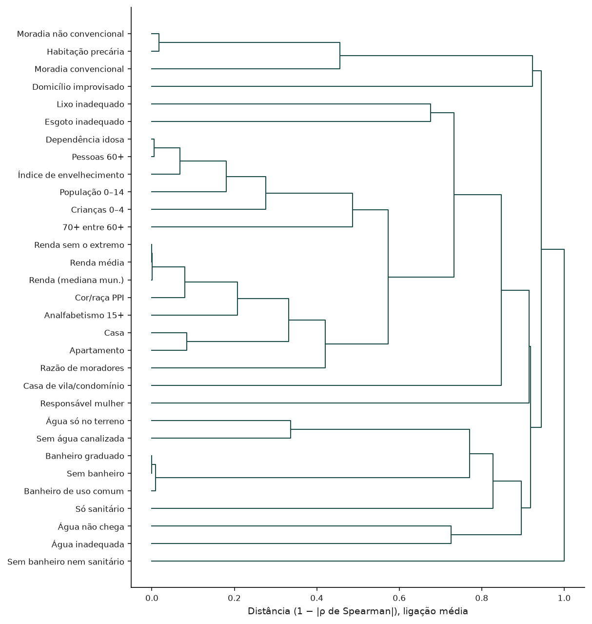
O dendrograma junta os indicadores que medem coisas parecidas
Como ler Cada indicador é uma folha à esquerda; as linhas os unem do mais parecido para o menos. Quanto mais à esquerda a união, mais correlacionados os indicadores.
O que mostra O par mais próximo é Renda média × Renda sem o extremo (ρ = 1,0000).
F18 · figuras/F18_dendrograma.png · Bloco 6. Correlações
54
Notes:
O dendrograma é o resultado de um agrupamento hierárquico: começa com cada indicador sozinho e, a cada passo, une os dois grupos mais próximos. A distância entre dois indicadores é 1 menos o módulo da correlação de Spearman (0 = idênticos, 1 = sem relação); entre grupos, usa-se a média das distâncias (ligação média). Ele é um retrato descritivo: não substitui a análise fatorial.
Como ler: Cada indicador é uma folha à esquerda; as linhas os unem do mais parecido para o menos. Quanto mais à esquerda a união, mais correlacionados os indicadores.
O que mostra: O par mais próximo é Renda média × Renda sem o extremo (ρ = 1,0000).

Slide 55
7
Favelas e comunidades urbanas (FCU)
Cada indicador, sozinho, separa os setores de favela dos demais?
Neste bloco: T15 · F19
55
Notes:
As favelas e comunidades urbanas delimitadas pelo IBGE servem de referência externa: um bom indicador de vulnerabilidade deve ter valores mais altos nelas. A comparação usa medianas e a AUC, que mede a capacidade de separar os dois grupos.

Slide 56
Cor/raça PPI é o indicador que mais separa as favelas (AUC 0,9205)
Indicador | Mediana FCU | Mediana fora | Diferença | AUC | Setores FCU
Cor/raça PPI | 0,7912 | 0,5587 | 0,2325 | 0,9205 | 702
Analfabetismo 15+ | 0,0588 | 0,0160 | 0,0428 | 0,8938 | 684
População 0–14 | 0,2134 | 0,1410 | 0,0724 | 0,8697 | 699
Crianças 0–4 | 0,0662 | 0,0433 | 0,0230 | 0,8119 | 689
Razão de moradores | 2,8681 | 2,5972 | 0,2709 | 0,7927 | 702
Casa | 0,9627 | 0,7155 | 0,2472 | 0,6930 | 699
Lixo inadequado | 0,0000 | 0,0000 | 0,0000 | 0,6930 | 702
Responsável mulher | 0,5580 | 0,5108 | 0,0473 | 0,6644 | 702
Casa de vila/condomínio | 0,0000 | 0,0000 | 0,0000 | 0,6437 | 619
Esgoto inadequado | 0,0000 | 0,0000 | 0,0000 | 0,6181 | 702
Sem água canalizada | 0,0000 | 0,0000 | 0,0000 | 0,5951 | 702
Habitação precária | 0,0000 | 0,0000 | 0,0000 | 0,5395 | 702
Moradia não convencional | 0,0000 | 0,0000 | 0,0000 | 0,5379 | 702
Água só no terreno | 0,0000 | 0,0000 | 0,0000 | 0,5320 | 571
Água inadequada | 0,0000 | 0,0000 | 0,0000 | 0,5317 | 702
Sem banheiro | 0,0000 | 0,0000 | 0,0000 | 0,5264 | 556
Como ler Uma linha por indicador: setores de FCU e fora, a mediana em cada grupo, a diferença e a AUC do indicador sozinho.
O que mostra Cor/raça PPI tem AUC 0,9205 (mediana 0,7912 em FCU e 0,5587 fora); a menor AUC é a de Renda sem o extremo (0,0433).
T15 · tabelas/T15_fcu_por_indicador.csv · Bloco 7. Favelas e comunidades urbanas (FCU) · parte 1 de 2
56
Notes:
A AUC (área sob a curva ROC) é a probabilidade de que um setor de favela, sorteado ao acaso, tenha valor maior que um setor de fora, também sorteado. AUC 0,5: o indicador não separa os grupos. Acima de 0,5: valores maiores nas favelas. Abaixo de 0,5: valores menores nas favelas (é o caso da renda, que entra no índice invertida). A AUC aqui é global, com todos os municípios juntos.
Como ler: Uma linha por indicador: setores de FCU e fora, a mediana em cada grupo, a diferença e a AUC do indicador sozinho.
O que mostra: Cor/raça PPI tem AUC 0,9205 (mediana 0,7912 em FCU e 0,5587 fora); a menor AUC é a de Renda sem o extremo (0,0433).

Slide 57
Cor/raça PPI é o indicador que mais separa as favelas (AUC 0,9205)
Indicador | Mediana FCU | Mediana fora | Diferença | AUC | Setores FCU
Banheiro de uso comum | 0,0000 | 0,0000 | 0,0000 | 0,5173 | 574
Banheiro graduado | 0,0000 | 0,0000 | 0,0000 | 0,5104 | 537
Água não chega | 0,0000 | 0,0000 | 0,0000 | 0,5052 | 642
Domicílio improvisado | 0,0000 | 0,0000 | 0,0000 | 0,5044 | 650
Só sanitário | 0,0000 | 0,0000 | 0,0000 | 0,5014 | 671
Sem banheiro nem sanitário | 0,0000 | 0,0000 | 0,0000 | 0,5000 | 669
Moradia convencional | 1,0000 | 1,0000 | 0,0000 | 0,4404 | 702
70+ entre 60+ | 39,1304 | 46,8486 | -7,7182 | 0,2885 | 678
Dependência idosa | 18,4356 | 33,0435 | -14,6079 | 0,1812 | 700
Pessoas 60+ | 0,1231 | 0,2133 | -0,0902 | 0,1669 | 700
Índice de envelhecimento | 58,2524 | 151,1628 | -92,9104 | 0,1417 | 695
Apartamento | 0,0000 | 0,3938 | -0,3938 | 0,1313 | 571
Renda média | 1.546,15 | 3.582,80 | -2.036,65 | 0,0446 | 702
Renda (mediana mun.) | 1.546,15 | 3.582,80 | -2.036,65 | 0,0438 | 702
Renda sem o extremo | 1.545,10 | 3.582,80 | -2.037,70 | 0,0433 | 701
Como ler Uma linha por indicador: setores de FCU e fora, a mediana em cada grupo, a diferença e a AUC do indicador sozinho.
O que mostra Cor/raça PPI tem AUC 0,9205 (mediana 0,7912 em FCU e 0,5587 fora); a menor AUC é a de Renda sem o extremo (0,0433).
T15 · tabelas/T15_fcu_por_indicador.csv · Bloco 7. Favelas e comunidades urbanas (FCU) · parte 2 de 2
57
Notes:
A AUC (área sob a curva ROC) é a probabilidade de que um setor de favela, sorteado ao acaso, tenha valor maior que um setor de fora, também sorteado. AUC 0,5: o indicador não separa os grupos. Acima de 0,5: valores maiores nas favelas. Abaixo de 0,5: valores menores nas favelas (é o caso da renda, que entra no índice invertida). A AUC aqui é global, com todos os municípios juntos.
Como ler: Uma linha por indicador: setores de FCU e fora, a mediana em cada grupo, a diferença e a AUC do indicador sozinho.
O que mostra: Cor/raça PPI tem AUC 0,9205 (mediana 0,7912 em FCU e 0,5587 fora); a menor AUC é a de Renda sem o extremo (0,0433).

Slide 58
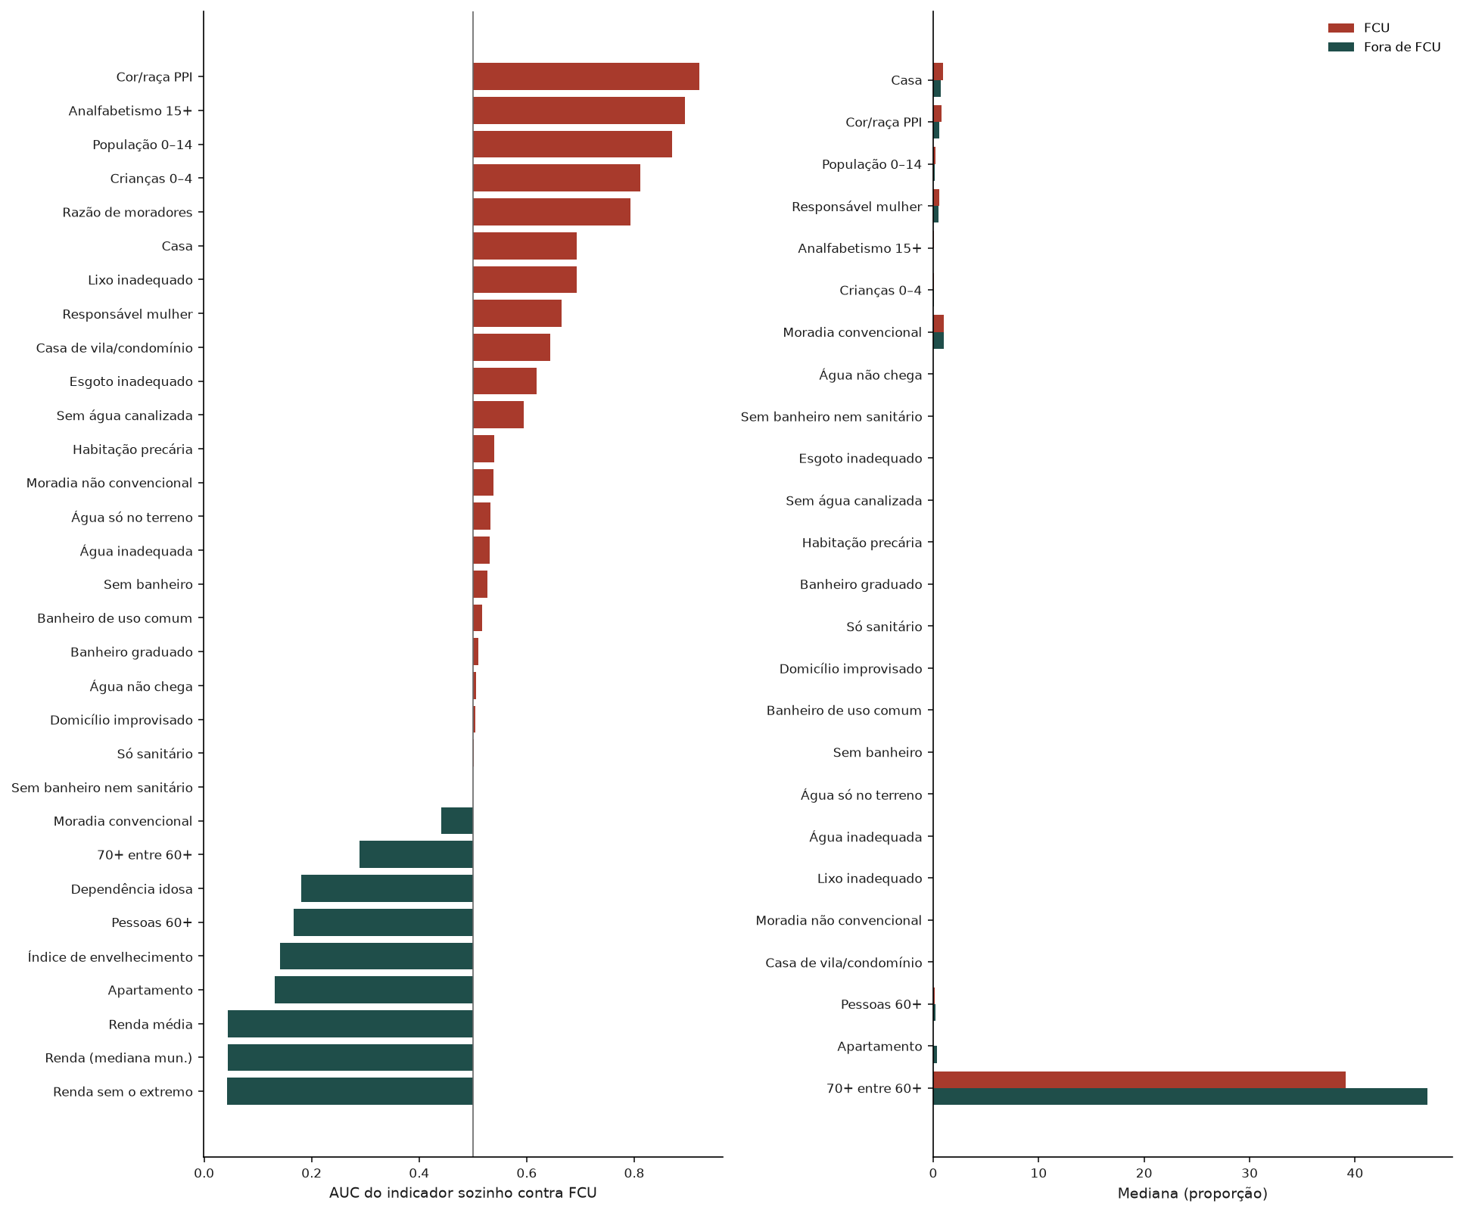
Os indicadores separam as favelas com força muito diferente
Como ler À esquerda, a AUC de cada indicador (barras a partir de 0,5; argila acima, petróleo abaixo). À direita, as medianas em FCU e fora, para os indicadores em proporção.
O que mostra A maior AUC é a de Cor/raça PPI (0,9205); a menor, a de Renda sem o extremo (0,0433).
F19 · figuras/F19_fcu_por_indicador.png · Bloco 7. Favelas e comunidades urbanas (FCU)
58
Notes:
Barras que partem de 0,5 deixam claro o sentido: argila para a direita, o indicador é maior nas favelas; petróleo para a esquerda, é menor. O painel das medianas mostra a mesma comparação em valores absolutos, o que ajuda a separar uma diferença grande em termos relativos de uma diferença grande de fato.
Como ler: À esquerda, a AUC de cada indicador (barras a partir de 0,5; argila acima, petróleo abaixo). À direita, as medianas em FCU e fora, para os indicadores em proporção.
O que mostra: A maior AUC é a de Cor/raça PPI (0,9205); a menor, a de Renda sem o extremo (0,0433).

Slide 59
8
Envelhecimento
Como a população idosa se distribui, e com que indicadores ela se relaciona?
Neste bloco: T16 · F20 · T17 · T18 · F21
59
Notes:
O projeto olha para a vulnerabilidade do idoso. Este bloco descreve a estrutura etária e quatro indicadores de envelhecimento, e cruza o percentual de pessoas de 60 anos ou mais com os demais indicadores.

Slide 60
A faixa de 30–39 anos concentra a maior parte da população (15,5%)
Faixa etária | Total | Sudeste
0–4 | 4,8% | 4,8%
5–9 | 5,4% | 5,4%
10–14 | 5,3% | 5,3%
15–19 | 5,8% | 5,8%
20–24 | 7,3% | 7,3%
25–29 | 7,6% | 7,6%
30–39 | 15,5% | 15,5%
40–49 | 15,4% | 15,4%
50–59 | 13,0% | 13,0%
60–69 | 10,5% | 10,5%
70+ | 9,4% | 9,4%
Como ler Uma linha por faixa etária; as colunas são o total e as regiões, com o percentual da população de cada uma em cada faixa.
O que mostra Pessoas de 70 anos ou mais são 9,4% do total, chegando a 9,4% no Sudeste.
T16 · tabelas/T16_estrutura_etaria.csv · Bloco 8. Envelhecimento
60
Notes:
As faixas etárias do Censo não são todas do mesmo tamanho: de 30 a 59 anos elas têm dez anos, e as anteriores, cinco. Por isso as faixas de dez anos tendem a parecer maiores. O percentual é calculado sobre a soma das faixas, e cada região soma 100%.
Como ler: Uma linha por faixa etária; as colunas são o total e as regiões, com o percentual da população de cada uma em cada faixa.
O que mostra: Pessoas de 70 anos ou mais são 9,4% do total, chegando a 9,4% no Sudeste.

Slide 61
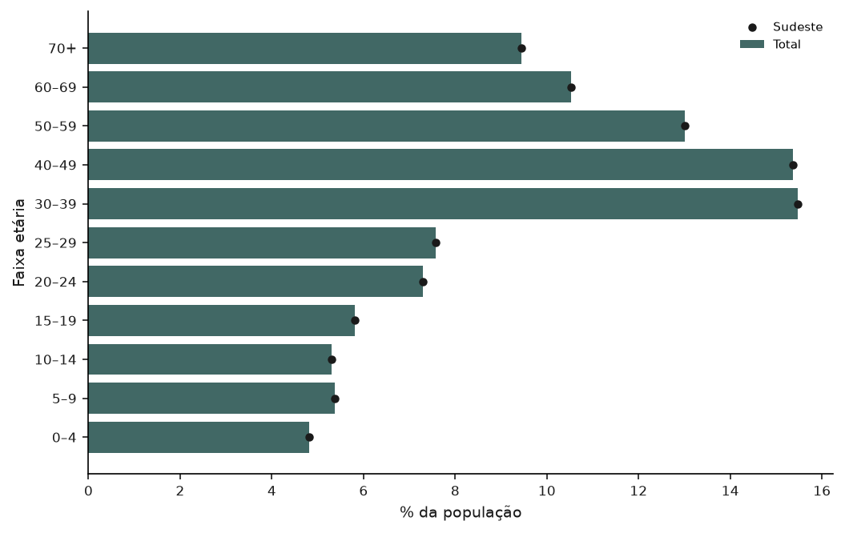
A estrutura etária muda de região para região
Como ler Barras: percentual da população total em cada faixa etária. Pontos: o mesmo percentual em cada região.
O que mostra 70+: 9,4% no total e 9,4% no Sudeste.
F20 · figuras/F20_piramide_etaria.png · Bloco 8. Envelhecimento
61
Notes:
Os agregados por setor do Censo trazem as faixas etárias sem a separação por sexo, por isso a figura é uma pirâmide de um lado só. Pontos à direita da barra nas faixas mais velhas indicam regiões mais envelhecidas.
Como ler: Barras: percentual da população total em cada faixa etária. Pontos: o mesmo percentual em cada região.
O que mostra: 70+: 9,4% no total e 9,4% no Sudeste.

Slide 62
A mediana de pessoas 60+ por setor vai de 0,2000 (Sudeste) a 0,2000 (Sudeste)
Escopo | Indicador | n | P25 | Mediana | P75
Total | Pessoas 60+ | 5.105 | 0,1452 | 0,2000 | 0,2588
Total | Índice de envelhecimento | 5.070 | 80,8000 | 135,2397 | 218,5831
Total | Dependência idosa | 5.105 | 21,4286 | 30,7692 | 41,7178
Total | 70+ entre 60+ | 5.050 | 38,8889 | 45,8524 | 52,4390
Sudeste | Pessoas 60+ | 5.105 | 0,1452 | 0,2000 | 0,2588
Sudeste | Índice de envelhecimento | 5.070 | 80,8000 | 135,2397 | 218,5831
Sudeste | Dependência idosa | 5.105 | 21,4286 | 30,7692 | 41,7178
Sudeste | 70+ entre 60+ | 5.050 | 38,8889 | 45,8524 | 52,4390
Como ler Os quatro indicadores de envelhecimento, para o total e por região: n, média, mediana, quartis e as demais descritivas.
O que mostra Pessoas 60+: mediana de 0,2000 no Sudeste e 0,2000 no Sudeste. Índice de envelhecimento, mediana do total: 135,2397.
T17 · tabelas/T17_envelhecimento_por_regiao.csv · Bloco 8. Envelhecimento
62
Notes:
O índice de envelhecimento é a razão entre pessoas de 60 anos ou mais e pessoas de 0 a 14 anos. A razão de dependência idosa é a razão entre pessoas de 60 anos ou mais e pessoas de 15 a 59 anos. A proporção de 70+ entre os 60+ indica o quanto a população idosa do setor é mais velha. Os quatro são calculados por setor.
Como ler: Os quatro indicadores de envelhecimento, para o total e por região: n, média, mediana, quartis e as demais descritivas.
O que mostra: Pessoas 60+: mediana de 0,2000 no Sudeste e 0,2000 no Sudeste. Índice de envelhecimento, mediana do total: 135,2397.

Slide 63
O percentual de pessoas 60+ se relaciona mais com População 0–14 (ρ = -0,7909)
Indicador (ρ de Spearman) | Pessoas 60+ | Índice de envelhecimento | Dependência idosa | 70+ entre 60+
Água inadequada | -0,1085 | -0,1179 | -0,1048 | -0,0496
Esgoto inadequado | -0,3086 | -0,3242 | -0,2983 | -0,1953
Lixo inadequado | -0,3326 | -0,3220 | -0,3310 | -0,1996
Sem água canalizada | -0,1563 | -0,1635 | -0,1517 | -0,0864
Água não chega | -0,0512 | -0,0580 | -0,0478 | -0,0490
Água só no terreno | -0,1165 | -0,1215 | -0,1143 | -0,0654
Sem banheiro | -0,0699 | -0,0707 | -0,0690 | -0,0243
Sem banheiro nem sanitário | — | — | — | —
Só sanitário | -0,0396 | -0,0404 | -0,0393 | -0,0110
Banheiro de uso comum | -0,0525 | -0,0509 | -0,0522 | -0,0145
Banheiro graduado | -0,0302 | -0,0282 | -0,0300 | -0,0085
Razão de moradores | -0,4266 | -0,5394 | -0,3844 | -0,2826
Analfabetismo 15+ | -0,4460 | -0,5003 | -0,4190 | -0,2613
Renda média | 0,5315 | 0,5815 | 0,5029 | 0,3725
Como ler Correlação de Spearman entre os indicadores de envelhecimento (linhas) e os demais (colunas).
O que mostra Para pessoas 60+, a correlação mais forte é com População 0–14 (ρ = -0,7909); com a renda média, ρ = 0,5315.
T18 · tabelas/T18_envelhecimento_correlacoes.csv · Bloco 8. Envelhecimento · parte 1 de 2
63
Notes:
A tabela cruza envelhecimento com vulnerabilidade. Uma correlação positiva com a renda indica que setores mais ricos têm mais idosos (envelhecimento associado à transição demográfica mais avançada); uma correlação negativa com indicadores de carência diz o mesmo pelo outro lado. Isso importa para o IVS-Idoso: se idade e vulnerabilidade andam em sentidos opostos, somá-las num índice só pode cancelar os efeitos.
Como ler: Correlação de Spearman entre os indicadores de envelhecimento (linhas) e os demais (colunas).
O que mostra: Para pessoas 60+, a correlação mais forte é com População 0–14 (ρ = -0,7909); com a renda média, ρ = 0,5315.

Slide 64
O percentual de pessoas 60+ se relaciona mais com População 0–14 (ρ = -0,7909)
Indicador (ρ de Spearman) | Pessoas 60+ | Índice de envelhecimento | Dependência idosa | 70+ entre 60+
Cor/raça PPI | -0,5982 | -0,6455 | -0,5700 | -0,4166
Responsável mulher | -0,0334 | -0,0328 | -0,0329 | -0,0257
Renda sem o extremo | 0,5316 | 0,5817 | 0,5029 | 0,3729
Renda (mediana mun.) | 0,5316 | 0,5817 | 0,5029 | 0,3729
Domicílio improvisado | -0,0166 | -0,0065 | -0,0192 | -0,0258
Habitação precária | -0,0412 | -0,0487 | -0,0385 | -0,0325
Moradia convencional | 0,0348 | 0,0397 | 0,0322 | 0,0339
Moradia não convencional | -0,0381 | -0,0478 | -0,0348 | -0,0277
Apartamento | 0,2425 | 0,3296 | 0,2067 | 0,1584
Casa | -0,1721 | -0,2501 | -0,1396 | -0,1128
Casa de vila/condomínio | -0,1549 | -0,1587 | -0,1515 | -0,1228
Crianças 0–4 | -0,6777 | -0,7766 | -0,6358 | -0,4053
População 0–14 | -0,7909 | -0,9316 | -0,7358 | -0,4785
Como ler Correlação de Spearman entre os indicadores de envelhecimento (linhas) e os demais (colunas).
O que mostra Para pessoas 60+, a correlação mais forte é com População 0–14 (ρ = -0,7909); com a renda média, ρ = 0,5315.
T18 · tabelas/T18_envelhecimento_correlacoes.csv · Bloco 8. Envelhecimento · parte 2 de 2
64
Notes:
A tabela cruza envelhecimento com vulnerabilidade. Uma correlação positiva com a renda indica que setores mais ricos têm mais idosos (envelhecimento associado à transição demográfica mais avançada); uma correlação negativa com indicadores de carência diz o mesmo pelo outro lado. Isso importa para o IVS-Idoso: se idade e vulnerabilidade andam em sentidos opostos, somá-las num índice só pode cancelar os efeitos.
Como ler: Correlação de Spearman entre os indicadores de envelhecimento (linhas) e os demais (colunas).
O que mostra: Para pessoas 60+, a correlação mais forte é com População 0–14 (ρ = -0,7909); com a renda média, ρ = 0,5315.

Slide 65
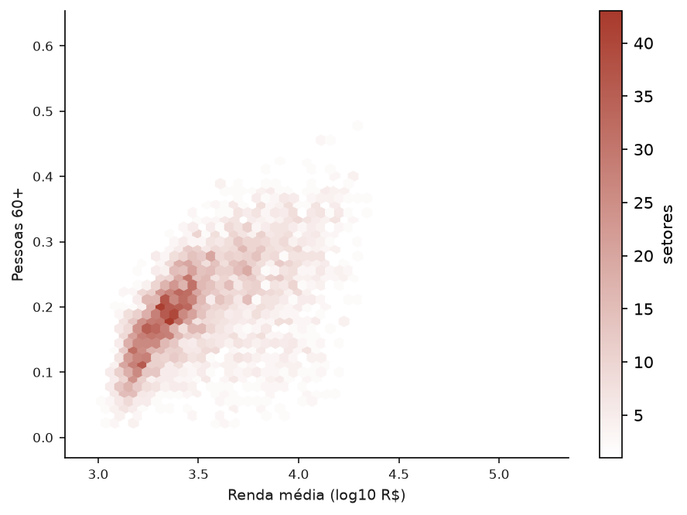
Pessoas 60+ e renda média: ρ = 0,5315
Como ler Cada hexágono reúne setores com valores parecidos; quanto mais escuro, mais setores. Eixo horizontal: renda média em escala logarítmica; vertical: proporção de pessoas de 60 anos ou mais.
O que mostra A correlação de Spearman entre as duas é 0,5315.
F21 · figuras/F21_dispersao_60mais.png · Bloco 8. Envelhecimento
65
Notes:
Com mais de cem mil setores, um gráfico de pontos vira uma mancha. O gráfico de hexágonos conta quantos setores caem em cada célula. A escala logarítmica da renda espalha os setores de renda baixa, que de outro modo ficariam espremidos à esquerda.
Como ler: Cada hexágono reúne setores com valores parecidos; quanto mais escuro, mais setores. Eixo horizontal: renda média em escala logarítmica; vertical: proporção de pessoas de 60 anos ou mais.
O que mostra: A correlação de Spearman entre as duas é 0,5315.

Slide 66
9
Adequação fatorial
Os componentes do índice se prestam a uma análise fatorial, e quantos fatores ela sustenta?
Neste bloco: T19 · T20 · T21 · T22 · F22 · F23
66
Notes:
A análise fatorial resume vários indicadores correlacionados em poucas dimensões (fatores). Antes de usá-la, testa-se se os dados se prestam a isso (KMO, MSA, Bartlett) e quantos fatores reter (Kaiser e análise paralela de Horn). Depois, as cargas dizem o quanto cada indicador pertence a cada fator.

Slide 67
KMO de 0,7994: os componentes se prestam à análise fatorial
Medida | Valor
setores (n) | 3.499
variáveis (p) | 7
KMO | 0,7994
Bartlett qui-quadrado | 11.630,8301
Bartlett graus de liberdade | 21
determinante de R | 0,0359
fatores pelo critério de Kaiser | 3
fatores pela análise paralela de Horn | 2
variância explicada por 2 fatores (%) | 63,0579
Como ler As medidas de adequação da matriz de correlação dos componentes do índice, na amostra do índice.
O que mostra KMO 0,7994, com 3.499 setores; Kaiser retém 3 fatores e Horn, 2; 2 fatores explicam 63,1% da variância.
T19 · tabelas/T19_adequacao_fatorial.csv · Bloco 9. Adequação fatorial
67
Notes:
O KMO (Kaiser-Meyer-Olkin) compara as correlações entre as variáveis com as correlações parciais: perto de 1, as variáveis compartilham muita informação e a fatorial faz sentido; o critério do projeto é pelo menos 0,70. O teste de Bartlett verifica se a matriz de correlação é diferente da identidade (variáveis sem relação); com tantos setores, ele sempre rejeita. O critério de Kaiser retém fatores com autovalor acima de 1; a análise paralela de Horn, mais conservadora, retém os fatores cujo autovalor supera o que dados aleatórios do mesmo tamanho produziriam. A correlação usada é a de Spearman, como no NB04.
Como ler: As medidas de adequação da matriz de correlação dos componentes do índice, na amostra do índice.
O que mostra: KMO 0,7994, com 3.499 setores; Kaiser retém 3 fatores e Horn, 2; 2 fatores explicam 63,1% da variância.

Slide 68
Água inadequada tem a menor adequação individual (MSA 0,5307)
Componente | MSA | Comunal. | Padrão F1 | Padrão F2 | Estrut. F1 | Estrut. F2
Água inadequada | 0,5307 | 0,7540 | -0,1741 | 0,8934 | 0,0397 | 0,8517
Esgoto inadequado | 0,8392 | 0,5777 | 0,2446 | 0,6635 | 0,4034 | 0,7220
Razão de moradores | 0,9238 | 0,5372 | 0,7386 | -0,0255 | 0,7325 | 0,1513
Analfabetismo 15+ | 0,8904 | 0,7825 | 0,8938 | -0,0427 | 0,8836 | 0,1712
Renda (invertida) | 0,7329 | 0,8739 | 0,9411 | -0,0278 | 0,9344 | 0,1974
Cor/raça PPI | 0,7570 | 0,8705 | 0,9375 | -0,0194 | 0,9328 | 0,2049
Banheiro graduado | 0,6413 | 0,0182 | 0,0518 | 0,1129 | 0,0788 | 0,1253
Como ler Uma linha por componente: MSA, comunalidades e as cargas em cada fator, sem rotação, na Varimax e na promax (padrão e estrutura).
O que mostra Menor MSA: Água inadequada (0,5307). Menor comunalidade (promax): Banheiro graduado (0,0182).
T20 · tabelas/T20_variaveis_cargas.csv · Bloco 9. Adequação fatorial
68
Notes:
O MSA é o KMO de cada variável: abaixo de 0,50, a variável compartilha pouco com as outras. A comunalidade é a parte da variância da variável explicada pelos fatores retidos (critério do projeto: pelo menos 0,30). A carga é a correlação da variável com o fator (critério: pelo menos 0,40 no fator principal). A rotação gira os fatores para que cada variável carregue forte em um só: a Varimax mantém os fatores independentes; a promax permite que eles se correlacionem. Na promax, a matriz padrão dá o efeito próprio de cada fator e a matriz estrutura, a correlação simples.
Como ler: Uma linha por componente: MSA, comunalidades e as cargas em cada fator, sem rotação, na Varimax e na promax (padrão e estrutura).
O que mostra: Menor MSA: Água inadequada (0,5307). Menor comunalidade (promax): Banheiro graduado (0,0182).

Slide 69
O segundo autovalor (1,1624) fica acima da linha de Horn (1,0374)
Componente | Autovalor | Horn | % variância | % acumulada
1 | 3,2517 | 1,0641 | 46,5 | 46,5
2 | 1,1624 | 1,0374 | 16,6 | 63,1
3 | 1,0013 | 1,0168 | 14,3 | 77,4
4 | 0,6799 | 1,0009 | 9,7 | 87,1
5 | 0,5440 | 0,9814 | 7,8 | 94,8
6 | 0,2636 | 0,9617 | 3,8 | 98,6
7 | 0,0972 | 0,9378 | 1,4 | 100,0
Como ler Um componente por linha: autovalor, valor de referência da análise paralela de Horn e variância explicada, simples e acumulada.
O que mostra Primeiro autovalor 3,2517, segundo 1,1624 (Horn: 1,0374); os dois primeiros explicam 63,1% da variância.
T21 · tabelas/T21_autovalores.csv · Bloco 9. Adequação fatorial
69
Notes:
O autovalor mede quanta variância um componente resume, em unidades de variável: autovalor 2 equivale a duas variáveis inteiras. A análise paralela de Horn gera dados aleatórios com o mesmo número de setores e variáveis e calcula os autovalores que surgiriam só por acaso; um componente merece ser retido quando o seu autovalor supera esse valor.
Como ler: Um componente por linha: autovalor, valor de referência da análise paralela de Horn e variância explicada, simples e acumulada.
O que mostra: Primeiro autovalor 3,2517, segundo 1,1624 (Horn: 1,0374); os dois primeiros explicam 63,1% da variância.

Slide 70
Os dois fatores da promax se correlacionam em 0,2393
Fator | F1 | F2
F1 | 1,0000 | 0,2393
F2 | 0,2393 | 1,0000
Como ler Matriz Φ: a correlação entre os fatores depois da rotação promax.
O que mostra A correlação entre F1 e F2 é 0,2393.
T22 · tabelas/T22_phi.csv · Bloco 9. Adequação fatorial
70
Notes:
Na rotação oblíqua (promax), os fatores podem se correlacionar. Uma correlação alta entre a dimensão socioeconômica e a de saneamento indica que as carências tendem a ocorrer juntas no mesmo setor. É por isso que, na promax, se usa a matriz padrão para distribuir pesos: ela separa o efeito próprio de cada fator.
Como ler: Matriz Φ: a correlação entre os fatores depois da rotação promax.
O que mostra: A correlação entre F1 e F2 é 0,2393.

Slide 71
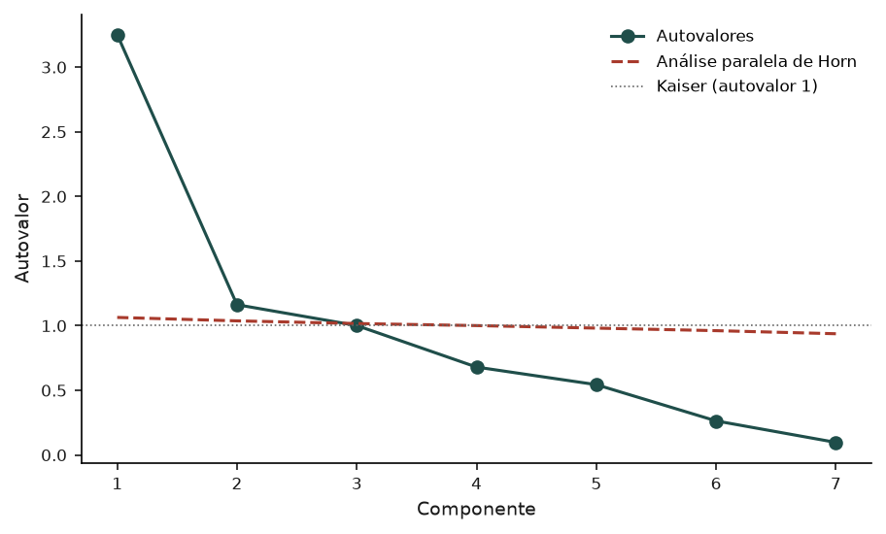
Gráfico de sedimentação: dois componentes acima do acaso
Como ler Linha cheia: autovalores em ordem decrescente. Tracejada: o que dados aleatórios produziriam (Horn). Pontilhada: o critério de Kaiser (autovalor 1).
O que mostra O segundo autovalor é 1,1624, contra 1,0374 da linha de Horn.
F22 · figuras/F22_sedimentacao_horn.png · Bloco 9. Adequação fatorial
71
Notes:
O nome vem da imagem de uma encosta: os primeiros componentes formam o paredão e os demais, o entulho no pé. Os componentes que ficam acima da linha tracejada trazem estrutura real; os que ficam abaixo, ruído.
Como ler: Linha cheia: autovalores em ordem decrescente. Tracejada: o que dados aleatórios produziriam (Horn). Pontilhada: o critério de Kaiser (autovalor 1).
O que mostra: O segundo autovalor é 1,1624, contra 1,0374 da linha de Horn.

Slide 72
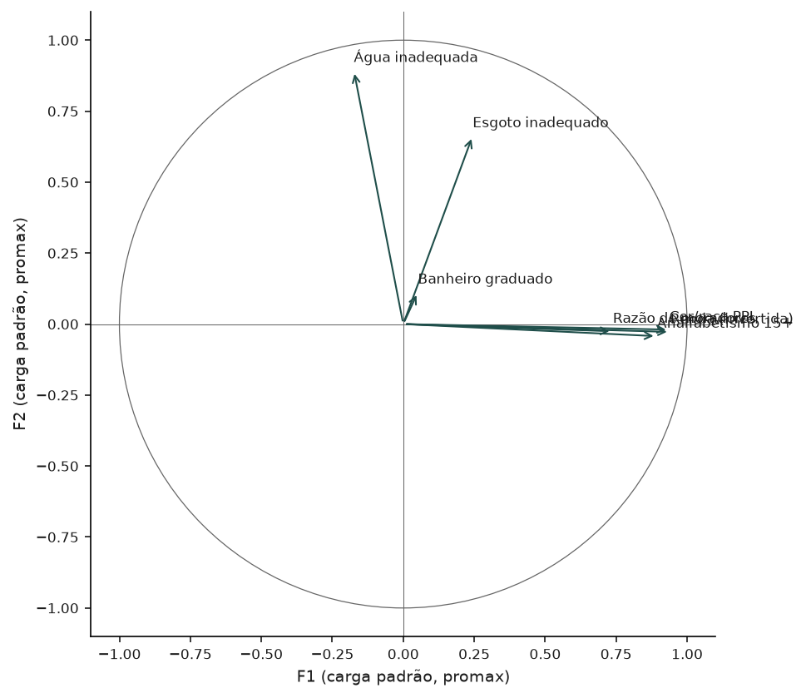
Renda (invertida) define F1 e Água inadequada define F2
Como ler Cada seta é um componente; a ponta fica nas cargas padrão da promax em F1 (horizontal) e F2 (vertical). O círculo marca carga 1.
O que mostra Maior carga em F1: Renda (invertida) (0,9411); em F2: Água inadequada (0,8934).
F23 · figuras/F23_mapa_cargas.png · Bloco 9. Adequação fatorial
72
Notes:
O mapa de cargas mostra a que fator cada variável pertence. Setas ao longo do eixo horizontal pertencem a F1; ao longo do vertical, a F2; setas na diagonal dividem-se entre os dois. Setas curtas indicam variáveis mal explicadas pelos dois fatores (comunalidade baixa).
Como ler: Cada seta é um componente; a ponta fica nas cargas padrão da promax em F1 (horizontal) e F2 (vertical). O círculo marca carga 1.
O que mostra: Maior carga em F1: Renda (invertida) (0,9411); em F2: Água inadequada (0,8934).

Slide 73
10
O índice da versão
Como fica o índice, e ele separa os setores de favela?
Neste bloco: T23 · T24 · T25 · T26 · T27 · F24 · F25
73
Notes:
Com os fatores e os pesos, cada setor recebe um valor de 0 a 1 dentro do seu município. O bloco mostra os pesos, a distribuição do índice, as faixas de vulnerabilidade pelas duas regras, a AUC contra as favelas e se a versão passa nos critérios de elegibilidade fixados no NB05.

Slide 74
Água inadequada tem o maior peso no índice (25,5%)
Componente | Dimensão | Carga | Peso da dimensão (%) | Peso no índice (%)
Água inadequada | F2 (saneamento) | 0,8934 | 40,0 | 25,5
Esgoto inadequado | F2 (saneamento) | 0,6635 | 40,0 | 14,1
Razão de moradores | F1 (socioeconômica) | 0,7386 | 60,0 | 10,5
Analfabetismo 15+ | F1 (socioeconômica) | 0,8938 | 60,0 | 15,4
Renda (invertida) | F1 (socioeconômica) | 0,9411 | 60,0 | 17,1
Cor/raça PPI | F1 (socioeconômica) | 0,9375 | 60,0 | 17,0
Banheiro graduado | F2 (saneamento) | 0,1129 | 40,0 | 0,4
Como ler Uma linha por componente: a dimensão em que ele carrega mais, a carga, o peso da dimensão e o peso final no índice (em %).
O que mostra O maior peso é o de Água inadequada (25,5%); a dimensão F1 (socioeconômica) pesa 60,0%.
T23 · tabelas/T23_pesos.csv · Bloco 10. O índice da versão
74
Notes:
Os pesos seguem a receita do NB04: cada variável vai para a dimensão em que tem a maior carga; o peso da dimensão é repartido entre as variáveis dela em proporção ao quadrado da carga. O peso das dimensões depende do método da versão; na referência é a regra do IVS-BH de 2012 (60% socioeconômica, 40% saneamento).
Como ler: Uma linha por componente: a dimensão em que ele carrega mais, a carga, o peso da dimensão e o peso final no índice (em %).
O que mostra: O maior peso é o de Água inadequada (25,5%); a dimensão F1 (socioeconômica) pesa 60,0%.

Slide 75
O índice tem mediana 0,3346 e P90 0,3879, em 3.499 setores
Escopo | n | Média | DP | P10 | Mediana | P90
Total | 3.499 | 0,3283 | 0,0601 | 0,2455 | 0,3346 | 0,3879
Sudeste | 3.499 | 0,3283 | 0,0601 | 0,2455 | 0,3346 | 0,3879
Como ler Descritivas do índice para o total e por região. Como o índice é normalizado dentro de cada município, todo município tem mínimo 0 e máximo 1.
O que mostra 3.499 setores; mediana 0,3346; percentil 90 0,3879.
T24 · tabelas/T24_indice_descritivas.csv · Bloco 10. O índice da versão
75
Notes:
O índice vai de 0 (o setor menos vulnerável do município) a 1 (o mais vulnerável). Comparar o nível do índice entre municípios não faz sentido nesta normalização; o que se compara é a posição relativa de cada setor dentro da sua cidade.
Como ler: Descritivas do índice para o total e por região. Como o índice é normalizado dentro de cada município, todo município tem mínimo 0 e máximo 1.
O que mostra: 3.499 setores; mediana 0,3346; percentil 90 0,3879.

Slide 76
Pela regra do IVS-BH, 3,6% dos setores ficam em vulnerabilidade muito elevada
Regra | Faixa | Setores | %
IVS-BH | baixo | 979 | 28,0%
IVS-BH | médio | 1.560 | 44,6%
IVS-BH | elevado | 835 | 23,9%
IVS-BH | muito elevado | 125 | 3,6%
Quartis | baixo | 874 | 25,0%
Quartis | médio | 875 | 25,0%
Quartis | elevado | 875 | 25,0%
Quartis | muito elevado | 875 | 25,0%
Como ler Quantos setores ficam em cada faixa, pelas duas regras: a do IVS-BH (média e desvio-padrão do município) e a dos quartis do município.
O que mostra IVS-BH: 28,0% baixo e 3,6% muito elevado. Quartis: 25,0% muito elevado.
T25 · tabelas/T25_faixas.csv · Bloco 10. O índice da versão
76
Notes:
A regra do IVS-BH de 2012 classifica pelo afastamento da média do município em desvios-padrão: abaixo de −0,5 DP é baixo; até +0,5 DP, médio; até +1,5 DP, elevado; acima, muito elevado. Como a distribuição é assimétrica, as faixas não têm o mesmo tamanho. A regra dos quartis divide cada município em quatro partes iguais, por construção com 25% cada.
Como ler: Quantos setores ficam em cada faixa, pelas duas regras: a do IVS-BH (média e desvio-padrão do município) e a dos quartis do município.
O que mostra: IVS-BH: 28,0% baixo e 3,6% muito elevado. Quartis: 25,0% muito elevado.

Slide 77
AUC municipal de 0,9172: o índice separa as favelas — versão não elegível
Medida | Valor | Detalhe
AUC global contra FCU | 0,9172 | —
AUC municipal (mediana) | 0,9172 | —
municípios na AUC municipal | 1 | ao menos 30 setores de FCU e fora
peso da dimensão F1 (socioeconômica) (%) | 60 | —
KMO ≥ 0,70 | 1 | sim
MSA ≥ 0,50 em todas | 1 | sim
comunalidade mínima | 0,0182 | Banheiro graduado
comunalidade ≥ 0,30 em todas | 0 | não
maior carga mínima | 0,1129 | Banheiro graduado
carga ≥ 0,40 em todas | 0 | não
elegível pelos critérios do NB05 | 0 | não
Como ler AUC global e municipal, peso da dimensão socioeconômica e os critérios de elegibilidade do NB05, um por linha (1 = atende).
O que mostra AUC global 0,9172; mediana da AUC municipal 0,9172, em 1 municípios. Pelos critérios do NB05, a versão é não elegível.
T26 · tabelas/T26_auc_e_elegibilidade.csv · Bloco 10. O índice da versão
77
Notes:
A AUC global junta todos os setores; a municipal calcula a AUC dentro de cada município e toma a mediana, só nos municípios com pelo menos 30 setores de FCU e 30 fora. A municipal é a leitura adequada para um índice normalizado no município. Os critérios de elegibilidade foram fixados antes de rodar a grade do NB05: KMO de pelo menos 0,70, MSA de pelo menos 0,50, comunalidade de pelo menos 0,30 e carga de pelo menos 0,40 em todas as variáveis. A elegibilidade é descritiva: não escolhe a versão.
Como ler: AUC global e municipal, peso da dimensão socioeconômica e os critérios de elegibilidade do NB05, um por linha (1 = atende).
O que mostra: AUC global 0,9172; mediana da AUC municipal 0,9172, em 1 municípios. Pelos critérios do NB05, a versão é não elegível.

Slide 78
A AUC vai de 0,9172 (Belo Horizonte) a 0,9172 (Belo Horizonte) entre os municípios
Município (entra na mediana) | AUC | Setores FCU | Setores fora
Belo Horizonte | 0,9172 | 522 | 2.977
Como ler Uma linha por município: AUC, setores de FCU (n1) e fora (n0) e se o município entra na mediana.
Recorte da tabela para o slide; a tabela completa está no CSV indicado no rodapé.
O que mostra Entre os municípios que entram na mediana, a maior AUC é a de Belo Horizonte (0,9172) e a menor, a de Belo Horizonte (0,9172).
T27 · tabelas/T27_auc_por_municipio.csv · Bloco 10. O índice da versão
78
Notes:
Municípios com poucos setores de favela têm AUC instável: um ou dois setores mudam muito o resultado. Por isso a mediana só usa os municípios com pelo menos 30 setores em cada grupo; os demais ficam na tabela, marcados.
Como ler: Uma linha por município: AUC, setores de FCU (n1) e fora (n0) e se o município entra na mediana.
O que mostra: Entre os municípios que entram na mediana, a maior AUC é a de Belo Horizonte (0,9172) e a menor, a de Belo Horizonte (0,9172).

Slide 79
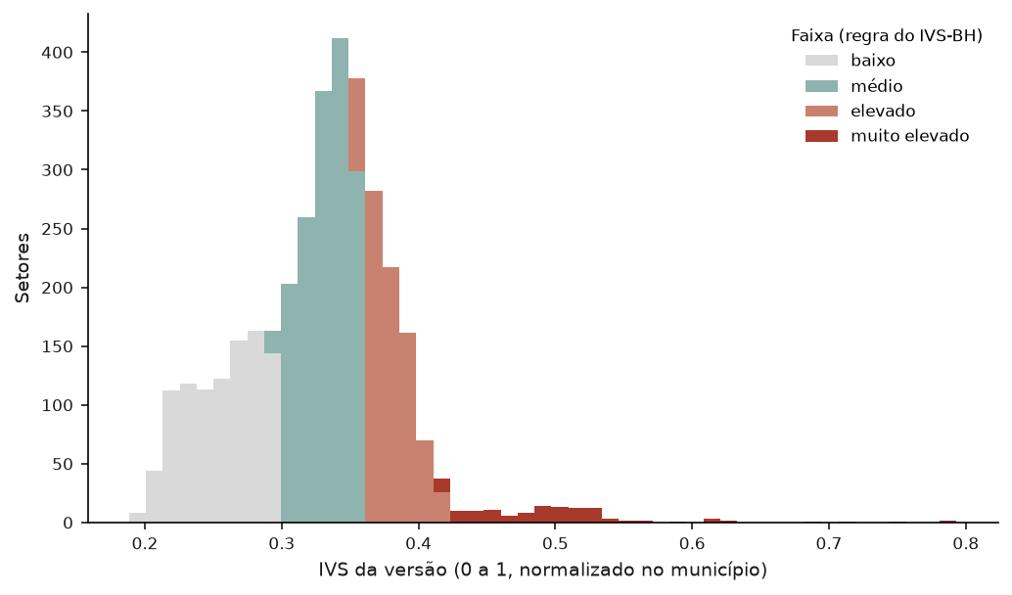
A distribuição do índice e as faixas do IVS-BH
Como ler Histograma do índice, com cada barra dividida pela faixa dos setores (regra do IVS-BH).
O que mostra 28,0% dos setores ficam em baixo e 3,6% em muito elevado.
F24 · figuras/F24_histograma_por_faixa.png · Bloco 10. O índice da versão
79
Notes:
Como as faixas são definidas dentro de cada município, um mesmo valor do índice pode cair em faixas diferentes em cidades diferentes: por isso as cores se sobrepõem nas fronteiras.
Como ler: Histograma do índice, com cada barra dividida pela faixa dos setores (regra do IVS-BH).
O que mostra: 28,0% dos setores ficam em baixo e 3,6% em muito elevado.

Slide 80
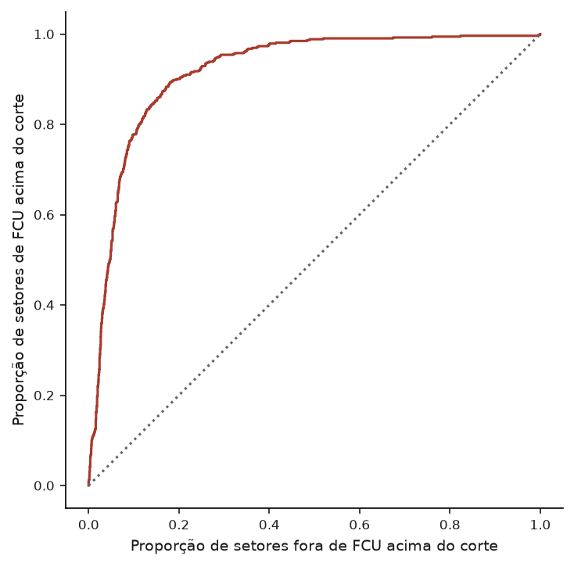
Curva ROC do índice contra as favelas (AUC global 0,9172)
Como ler Cada ponto da curva é um corte do índice: no eixo vertical, a proporção de setores de FCU acima do corte; no horizontal, a dos setores de fora. A diagonal é o acaso.
O que mostra Área sob a curva: 0,9172 (global); a mediana municipal é 0,9172.
F25 · figuras/F25_curva_roc.png · Bloco 10. O índice da versão
80
Notes:
Quanto mais a curva se aproxima do canto superior esquerdo, melhor o índice separa os dois grupos. A área sob a curva é a AUC. Esta curva usa todos os setores juntos; como o índice é normalizado no município, a AUC municipal é a medida principal.
Como ler: Cada ponto da curva é um corte do índice: no eixo vertical, a proporção de setores de FCU acima do corte; no horizontal, a dos setores de fora. A diagonal é o acaso.
O que mostra: Área sob a curva: 0,9172 (global); a mediana municipal é 0,9172.

Slide 81
11
Quem está em risco
Quantas pessoas, e quantas pessoas idosas, vivem em cada faixa?
Neste bloco: T28 · T29 · F26
81
Notes:
O índice classifica setores, mas a pergunta de política pública é sobre pessoas. Este bloco soma moradores e moradores de 60 anos ou mais em cada faixa do índice, por município.

Slide 82
Belo Horizonte tem a maior parte dos moradores em vulnerabilidade elevada ou muito elevada (26,9%)
Município | Pessoas elevado | Pessoas muito elevado | 60+ muito elevado | % elevado ou mais
Belo Horizonte | 389.799 | 44.378 | 4.332 | 26,9%
Como ler Uma linha por município: setores, moradores e moradores de 60+ em cada faixa (regra do IVS-BH) e o percentual de moradores nas duas faixas mais altas.
Recorte da tabela para o slide; a tabela completa está no CSV indicado no rodapé.
O que mostra Maior percentual em elevado ou muito elevado: Belo Horizonte (26,9%); menor: Belo Horizonte (26,9%).
T28 · tabelas/T28_risco_por_municipio.csv · Bloco 11. Quem está em risco
82
Notes:
As faixas são relativas ao município: todo município tem setores nas faixas altas, por construção. O que muda de um para outro é quanta gente mora nesses setores, porque os setores têm populações diferentes.
Como ler: Uma linha por município: setores, moradores e moradores de 60+ em cada faixa (regra do IVS-BH) e o percentual de moradores nas duas faixas mais altas.
O que mostra: Maior percentual em elevado ou muito elevado: Belo Horizonte (26,9%); menor: Belo Horizonte (26,9%).

Slide 83
44.378 pessoas vivem em setores de vulnerabilidade muito elevada
Faixa | Setores | Pessoas | Pessoas 60+ | % pessoas | % pessoas 60+
baixo | 979 | 401.091 | 99.896 | 24,9% | 31,7%
médio | 1.560 | 777.280 | 156.003 | 48,2% | 49,6%
elevado | 835 | 389.799 | 54.462 | 24,2% | 17,3%
muito elevado | 125 | 44.378 | 4.332 | 2,8% | 1,4%
Como ler Uma linha por faixa: setores, moradores e moradores de 60+, com os percentuais.
O que mostra Na faixa muito elevada: 44.378 pessoas (2,8% do total), das quais 4.332 com 60 anos ou mais.
T29 · tabelas/T29_risco_total.csv · Bloco 11. Quem está em risco
83
Notes:
A contagem de pessoas usa o total de moradores do setor (v0001) e a soma das faixas de 60 a 69 e de 70 anos ou mais. Só entram os setores da amostra do índice.
Como ler: Uma linha por faixa: setores, moradores e moradores de 60+, com os percentuais.
O que mostra: Na faixa muito elevada: 44.378 pessoas (2,8% do total), das quais 4.332 com 60 anos ou mais.

Slide 84
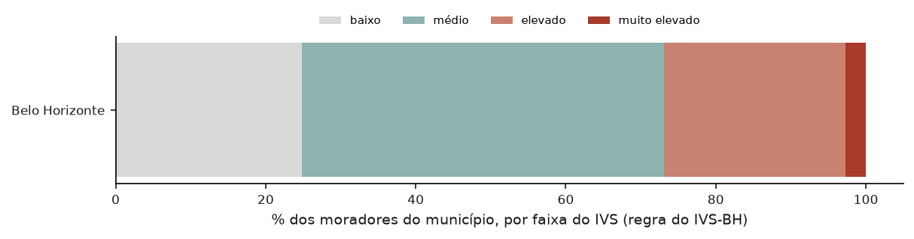
A parcela de moradores em cada faixa muda de município para município
Como ler Uma barra por município, dividida pelas faixas do índice; o comprimento de cada parte é o percentual de moradores. Ordem: do maior para o menor percentual nas duas faixas mais altas.
O que mostra No topo, Belo Horizonte (26,9% em elevado ou muito elevado); na base, Belo Horizonte (26,9%).
F26 · figuras/F26_risco_por_municipio.png · Bloco 11. Quem está em risco
84
Notes:
O gráfico mostra a tabela por município em forma de barras empilhadas. Um município em que as faixas altas ocupam muito da barra concentra população nos setores mais vulneráveis da cidade.
Como ler: Uma barra por município, dividida pelas faixas do índice; o comprimento de cada parte é o percentual de moradores. Ordem: do maior para o menor percentual nas duas faixas mais altas.
O que mostra: No topo, Belo Horizonte (26,9% em elevado ou muito elevado); na base, Belo Horizonte (26,9%).

Slide 85
12
Desigualdade interna
Em que municípios o índice varia mais de um setor para outro?
Neste bloco: T30 · F27
85
Notes:
Como o índice é normalizado dentro de cada município, a comparação entre cidades é sobre a desigualdade interna, não sobre o nível. Três medidas: a razão entre os percentis 90 e 10, o Gini e o Theil.

Slide 86
Belo Horizonte tem a maior desigualdade interna do índice (Gini 0,0978)
Município | Setores | P10 | P90 | P90/P10 | Gini | Theil
Belo Horizonte | 3.499 | 0,2455 | 0,3879 | 1,58 | 0,0978 | 0,0164
Como ler Uma linha por município: setores, média, percentis 10 e 90 do índice, a razão P90/P10, o Gini e o Theil.
Recorte da tabela para o slide; a tabela completa está no CSV indicado no rodapé.
O que mostra Maior Gini: Belo Horizonte (0,0978); menor: Belo Horizonte (0,0978).
T30 · tabelas/T30_desigualdade_interna.csv · Bloco 12. Desigualdade interna
86
Notes:
O Gini vai de 0 (todos os setores com o mesmo valor) a 1 (toda a soma concentrada num setor). O Theil também mede concentração, mas é mais sensível à cauda alta. A razão P90/P10 compara o setor no percentil 90 com o do percentil 10; como o índice começa em 0 em todo município, o P10 pode ser muito pequeno e a razão explodir, por isso ela fica vazia quando o P10 é zero.
Como ler: Uma linha por município: setores, média, percentis 10 e 90 do índice, a razão P90/P10, o Gini e o Theil.
O que mostra: Maior Gini: Belo Horizonte (0,0978); menor: Belo Horizonte (0,0978).

Slide 87
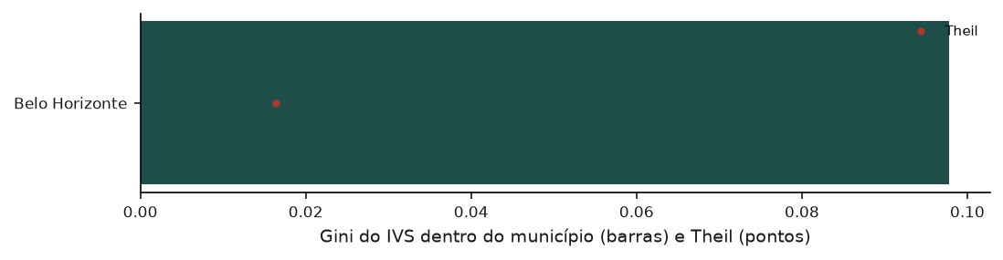
A desigualdade interna do índice, município por município
Como ler Barras: Gini do índice dentro de cada município, do maior para o menor. Pontos: Theil.
O que mostra Do maior Gini, Belo Horizonte (0,0978), ao menor, Belo Horizonte (0,0978).
F27 · figuras/F27_desigualdade_interna.png · Bloco 12. Desigualdade interna
87
Notes:
Quando Gini e Theil apontam em sentidos diferentes para um município, a desigualdade dele está mais na cauda (poucos setores muito acima dos demais) do que no meio da distribuição.
Como ler: Barras: Gini do índice dentro de cada município, do maior para o menor. Pontos: Theil.
O que mostra: Do maior Gini, Belo Horizonte (0,0978), ao menor, Belo Horizonte (0,0978).

Slide 88
13
Comparação com a referência
O que esta versão muda em relação à referência proposta do NB05?
Neste bloco: T31 · T32 · T33 · F28 · F29
88
Notes:
Cada versão muda uma coisa só em relação à referência. Este bloco mede o efeito dessa mudança: a correlação de postos entre os dois índices, a matriz de setores que trocam de faixa e os municípios mais afetados.

Slide 89
A correlação de postos com a referência é 0,9978
Escopo (menores ρ) | Setores comuns | ρ de Spearman
Total | 3.499 | 0,9978
Belo Horizonte | 3.499 | 0,9978
Como ler Correlação de Spearman entre o índice desta versão e o da referência, nos setores que estão nas duas amostras: total e por município.
Recorte da tabela para o slide; a tabela completa está no CSV indicado no rodapé.
O que mostra Total: ρ = 0,9978. Menor correlação municipal: Belo Horizonte (0,9978).
T31 · tabelas/T31_spearman_com_referencia.csv · Bloco 13. Comparação com a referência
89
Notes:
Uma correlação de postos perto de 1 indica que a versão ordena os setores quase como a referência, ainda que os valores mudem. Na própria referência, o valor é 1 por construção.
Como ler: Correlação de Spearman entre o índice desta versão e o da referência, nos setores que estão nas duas amostras: total e por município.
O que mostra: Total: ρ = 0,9978. Menor correlação municipal: Belo Horizonte (0,9978).

Slide 90
A maior troca de faixa é de elevado para medio (116 setores)
Referência ↓ · versão → | baixo | médio | elevado | muito elevado
baixo | 965 | 14 | 0 | 0
médio | 14 | 1.430 | 12 | 0
elevado | 0 | 116 | 806 | 14
muito elevado | 0 | 0 | 17 | 111
Como ler Cada linha é um par (faixa na referência, faixa nesta versão), com o número de setores e o percentual do total.
O que mostra Fora da diagonal, a maior célula é de elevado para medio, com 116 setores.
T32 · tabelas/T32_matriz_de_faixas.csv · Bloco 13. Comparação com a referência
90
Notes:
A diagonal (mesma faixa nas duas) mostra a concordância. Trocas entre faixas vizinhas são esperadas quando os pesos mudam um pouco; trocas de duas faixas ou mais indicam que a versão muda de fato a classificação do setor.
Como ler: Cada linha é um par (faixa na referência, faixa nesta versão), com o número de setores e o percentual do total.
O que mostra: Fora da diagonal, a maior célula é de elevado para medio, com 116 setores.

Slide 91
5,3% dos setores mudam de faixa em relação à referência
Município | Setores comuns | Mudam de faixa | % que muda
Todos | 3.499 | 187 | 5,3%
Belo Horizonte | 3.499 | 187 | 5,3%
Como ler A primeira linha é o total; as demais, os municípios, do mais afetado para o menos: setores comuns, setores que mudam de faixa e o percentual.
Recorte da tabela para o slide; a tabela completa está no CSV indicado no rodapé.
O que mostra No total, 5,3% dos setores mudam de faixa; o município mais afetado é Belo Horizonte (5,3%).
T33 · tabelas/T33_municipios_que_mudam.csv · Bloco 13. Comparação com a referência
91
Notes:
A faixa usada é a da regra do IVS-BH. Municípios pequenos tendem a aparecer no topo, porque poucas trocas pesam muito em poucos setores.
Como ler: A primeira linha é o total; as demais, os municípios, do mais afetado para o menos: setores comuns, setores que mudam de faixa e o percentual.
O que mostra: No total, 5,3% dos setores mudam de faixa; o município mais afetado é Belo Horizonte (5,3%).

Slide 92
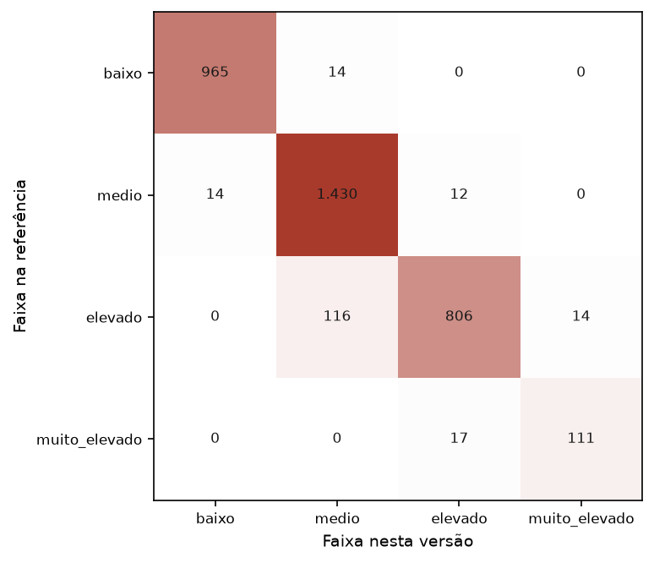
Matriz de faixas: referência × esta versão
Como ler Linhas: faixa na referência; colunas: faixa nesta versão; cada célula traz o número de setores.
O que mostra A maior troca fora da diagonal é de elevado para medio (116 setores).
F28 · figuras/F28_matriz_de_faixas.png · Bloco 13. Comparação com a referência
92
Notes:
Uma matriz com quase tudo na diagonal indica que a mudança da versão não altera a classificação; células fora da diagonal mostram para onde os setores se movem.
Como ler: Linhas: faixa na referência; colunas: faixa nesta versão; cada célula traz o número de setores.
O que mostra: A maior troca fora da diagonal é de elevado para medio (116 setores).

Slide 93
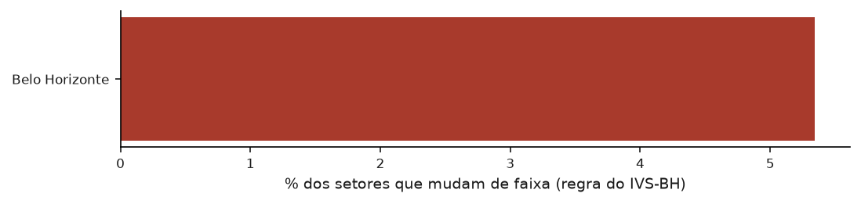
Os municípios mais afetados pela mudança da versão
Como ler Os 20 municípios com o maior percentual de setores que mudam de faixa.
O que mostra O mais afetado é Belo Horizonte (5,3%); no total, 5,3%.
F29 · figuras/F29_municipios_que_mudam.png · Bloco 13. Comparação com a referência
93
Notes:
O gráfico destaca onde a escolha desta versão faz mais diferença. Na própria referência, todas as barras são zero.
Como ler: Os 20 municípios com o maior percentual de setores que mudam de faixa.
O que mostra: O mais afetado é Belo Horizonte (5,3%); no total, 5,3%.

Slide 94
Síntese da versão
3.499
0,7994
0,9172
5,3%
setores na amostra do índice (T01)
KMO dos componentes (T19)
AUC municipal contra FCU (mediana) (T26)
setores que mudam de faixa em relação à referência (T33)
O que esta versão mostra Em Belo Horizonte o índice ordena os setores quase como a referência e separa as favelas com mais força do que no conjunto dos municípios. Mas a versão não é elegível pelos critérios do NB05: o banheiro graduado quase não varia na cidade, fica com comunalidade e carga muito baixas e não pertence a nenhum dos dois fatores. O critério de Kaiser pede três fatores, e a análise paralela de Horn, dois. A falha fica registrada como falha; nada foi retirado da versão.
94
Notes:
Em Belo Horizonte o índice ordena os setores quase como a referência e separa as favelas com mais força do que no conjunto dos municípios. Mas a versão não é elegível pelos critérios do NB05: o banheiro graduado quase não varia na cidade, fica com comunalidade e carga muito baixas e não pertence a nenhum dos dois fatores. O critério de Kaiser pede três fatores, e a análise paralela de Horn, dois. A falha fica registrada como falha; nada foi retirado da versão.

Slide 95
Candidatos ao artigo: as tabelas e figuras desta versão
Marcar no catálogo (colunas “Vai para o artigo?”, “Seção” e “Comentários”); os IDs são os mesmos em todas as versões.
ID | Bloco | Título no deck
T01 | 1 | 3.499 setores chegam ao índice, de 5.166 na base
F01 | 1 | Do recorte ao índice, 1.614 setores saem por falta de algum componente
T02 | 1 | Analfabetismo 15+ é o indicador com mais faltantes (22,5% dos setores)
T03 | 2 | Banheiro de uso comum é o indicador mais assimétrico (assimetria 61,52)
T04 | 2 | Renda média: a mediana vai de 3.060,31 (Sudeste) a 3.060,31 (Sudeste)
T05 | 2 | Renda média: entre os municípios, a mediana vai de 3.060,31 a 3.060,31
F02 | 3 | Saneamento: Banheiro de uso comum tem a distribuição mais assimétrica (assimetria 61,52)
F03 | 3 | Saneamento: Água inadequada tem mediana de 0,0000 no Sudeste e 0,0000 no Sudeste
F04 | 3 | Saneamento: as regiões têm formas diferentes de distribuição
F05 | 3 | Socioeconômica: Renda média tem a distribuição mais assimétrica (assimetria 11,11)
F06 | 3 | Socioeconômica: Razão de moradores tem mediana de 2,6353 no Sudeste e 2,6353 no Sudeste
F07 | 3 | Socioeconômica: as regiões têm formas diferentes de distribuição
F08 | 3 | Morfologia: Domicílio improvisado tem a distribuição mais assimétrica (assimetria 30,73)
F09 | 3 | Morfologia: Domicílio improvisado tem mediana de 0,0000 no Sudeste e 0,0000 no Sudeste
F10 | 3 | Morfologia: as regiões têm formas diferentes de distribuição
F11 | 3 | Demografia: Índice de envelhecimento tem a distribuição mais assimétrica (assimetria 4,48)
F12 | 3 | Demografia: Crianças 0–4 tem mediana de 0,0457 no Sudeste e 0,0457 no Sudeste
catalogo.csv · parte 1 de 4
95

Slide 96
Candidatos ao artigo: as tabelas e figuras desta versão
Marcar no catálogo (colunas “Vai para o artigo?”, “Seção” e “Comentários”); os IDs são os mesmos em todas as versões.
ID | Bloco | Título no deck
F13 | 3 | Demografia: as regiões têm formas diferentes de distribuição
T06 | 4 | O maior percentual de faltantes é o de Analfabetismo 15+ em Belo Horizonte (22,5%)
F14 | 4 | Os faltantes se concentram em poucos indicadores e municípios
T07 | 4 | O analfabetismo falta em 33,2% dos menores setores e em 10,2% dos maiores
F15 | 4 | A falta de dados depende do tamanho do setor
T08 | 5 | Moradia convencional tem a maior proporção de extremos (7,7%)
T09 | 5 | Belo Horizonte concentra o maior número de marcações de extremo (921)
T10 | 5 | Os setores mais distantes da mediana, indicador por indicador
T11 | 5 | 2 setores têm renda suspeita e 60 têm renda extrema coerente
F16 | 5 | A proporção de extremos varia muito de um indicador para outro
T12 | 6 | Renda média e Renda sem o extremo formam o par mais correlacionado (ρ = 1,0000)
T13 | 6 | Na correlação linear, o par mais forte é Renda média × Renda sem o extremo (r = 1,0000)
T14 | 6 | O par mais redundante é Renda sem o extremo × Renda (mediana mun.) (ρ = 1,0000)
F17 | 6 | Os indicadores formam grupos de correlação
F31 | 6 | Entre as variáveis das demandas e os componentes do índice, o par mais forte é Lixo inadequado × Esgoto inadequado (ρ = 0,3238)
F32 | 6 | Saneamento: o par mais correlacionado é Sem banheiro × Banheiro graduado (ρ = 1,0000)
F33 | 6 | Socioeconômica: o par mais correlacionado é Renda média × Renda sem o extremo (ρ = 1,0000)
catalogo.csv · parte 2 de 4
96

Slide 97
Candidatos ao artigo: as tabelas e figuras desta versão
Marcar no catálogo (colunas “Vai para o artigo?”, “Seção” e “Comentários”); os IDs são os mesmos em todas as versões.
ID | Bloco | Título no deck
F34 | 6 | Morfologia: o par mais correlacionado é Habitação precária × Moradia não convencional (ρ = 0,9824)
F35 | 6 | Demografia: o par mais correlacionado é Pessoas 60+ × Dependência idosa (ρ = 0,9945)
F18 | 6 | O dendrograma junta os indicadores que medem coisas parecidas
T15 | 7 | Cor/raça PPI é o indicador que mais separa as favelas (AUC 0,9205)
F19 | 7 | Os indicadores separam as favelas com força muito diferente
T16 | 8 | A faixa de 30–39 anos concentra a maior parte da população (15,5%)
F20 | 8 | A estrutura etária muda de região para região
T17 | 8 | A mediana de pessoas 60+ por setor vai de 0,2000 (Sudeste) a 0,2000 (Sudeste)
T18 | 8 | O percentual de pessoas 60+ se relaciona mais com População 0–14 (ρ = -0,7909)
F21 | 8 | Pessoas 60+ e renda média: ρ = 0,5315
T19 | 9 | KMO de 0,7994: os componentes se prestam à análise fatorial
T20 | 9 | Água inadequada tem a menor adequação individual (MSA 0,5307)
T21 | 9 | O segundo autovalor (1,1624) fica acima da linha de Horn (1,0374)
T22 | 9 | Os dois fatores da promax se correlacionam em 0,2393
F22 | 9 | Gráfico de sedimentação: dois componentes acima do acaso
F23 | 9 | Renda (invertida) define F1 e Água inadequada define F2
T23 | 10 | Água inadequada tem o maior peso no índice (25,5%)
catalogo.csv · parte 3 de 4
97

Slide 98
Candidatos ao artigo: as tabelas e figuras desta versão
Marcar no catálogo (colunas “Vai para o artigo?”, “Seção” e “Comentários”); os IDs são os mesmos em todas as versões.
ID | Bloco | Título no deck
T24 | 10 | O índice tem mediana 0,3346 e P90 0,3879, em 3.499 setores
T25 | 10 | Pela regra do IVS-BH, 3,6% dos setores ficam em vulnerabilidade muito elevada
T26 | 10 | AUC municipal de 0,9172: o índice separa as favelas — versão não elegível
T27 | 10 | A AUC vai de 0,9172 (Belo Horizonte) a 0,9172 (Belo Horizonte) entre os municípios
F24 | 10 | A distribuição do índice e as faixas do IVS-BH
F25 | 10 | Curva ROC do índice contra as favelas (AUC global 0,9172)
T28 | 11 | Belo Horizonte tem a maior parte dos moradores em vulnerabilidade elevada ou muito elevada (26,9%)
T29 | 11 | 44.378 pessoas vivem em setores de vulnerabilidade muito elevada
F26 | 11 | A parcela de moradores em cada faixa muda de município para município
T30 | 12 | Belo Horizonte tem a maior desigualdade interna do índice (Gini 0,0978)
F27 | 12 | A desigualdade interna do índice, município por município
T31 | 13 | A correlação de postos com a referência é 0,9978
T32 | 13 | A maior troca de faixa é de elevado para medio (116 setores)
T33 | 13 | 5,3% dos setores mudam de faixa em relação à referência
F28 | 13 | Matriz de faixas: referência × esta versão
F29 | 13 | Os municípios mais afetados pela mudança da versão
catalogo.csv · parte 4 de 4
98

Slide 99
Limitações e parâmetros exploratórios
Com um município só, a AUC municipal é a AUC da cidade, e as tabelas por município e por região têm uma linha.
O analfabetismo tem mais sigilo em Belo Horizonte do que no conjunto dos municípios, o que reduz a amostra do índice.
A comparação com o IVS-BH 2012 é de método, não de valores: os setores de 2010 e de 2022 não estão compatibilizados (versão bloqueada).
A amostra do índice exclui todo setor com algum componente faltante (exclusão por lista).
Nenhum parâmetro exploratório nesta versão.
99
Notes:
Com um município só, a AUC municipal é a AUC da cidade, e as tabelas por município e por região têm uma linha.
O analfabetismo tem mais sigilo em Belo Horizonte do que no conjunto dos municípios, o que reduz a amostra do índice.
A comparação com o IVS-BH 2012 é de método, não de valores: os setores de 2010 e de 2022 não estão compatibilizados (versão bloqueada).
A amostra do índice exclui todo setor com algum componente faltante (exclusão por lista).

Slide 100
Apêndice: dicionário dos indicadores
Indicador | Dimensão | O que mede | Numerador | Denominador
Água inadequada | Saneamento | Proporção de domicílios com abastecimento de água inadequado ou ausente | V00112 + V00113 + V00114 + V00115 + V00116 + V00117 + V00118 | V00001
Esgoto inadequado | Saneamento | Proporção de domicílios com esgotamento sanitário inadequado ou ausente | V00312 + V00313 + V00314 + V00315 + V00316 | V00001
Lixo inadequado | Saneamento | Proporção de domicílios com destino do lixo inadequado ou ausente | V00398 + V00399 + V00400 + V00401 + V00402 | V00001
Sem água canalizada | Saneamento | Proporção de domicílios em que a água não chega encanada até dentro do domicílio (complemento de V00199; equivale a V00200+V00201 sobre V00001) | V00199 | V00001
Água não chega | Saneamento | Proporção de domicílios em que a água não chega encanada ao domicílio (V00201) | V00201 | V00001
Água só no terreno | Saneamento | Proporção de domicílios em que a água chega encanada apenas ao terreno (V00200) | V00200 | V00001
Sem banheiro | Saneamento | Proporção de domicílios sem banheiro de uso exclusivo com chuveiro e vaso sanitário | V00495 | V00001
Sem banheiro nem sanitário | Saneamento | Proporção de domicílios sem banheiro nem sanitário | V00238 | V00001
Só sanitário | Saneamento | Proporção de domicílios com apenas sanitário ou buraco para dejeções | V00237 | V00001
Quadro_Indicadores.csv (entrega à orientadora) · parte 1 de 3
100

Slide 101
Apêndice: dicionário dos indicadores
Indicador | Dimensão | O que mede | Numerador | Denominador
Banheiro de uso comum | Saneamento | Proporção de domicílios com apenas banheiro de uso comum | V00236 | V00001
Banheiro graduado | Saneamento | Falta de banheiro graduada: 1 ponto para banheiro só de uso comum, 2 para só sanitário, 3 para nem banheiro nem sanitário, sobre 3 vezes os domicílios | V00236 + 2·V00237 + 3·V00238 | 3·V00001
Razão de moradores | Socioeconômica | Razão de moradores por domicílio (reproduz o V0005 do IBGE) | V00005 + V00006 | V00001 + V00002
Analfabetismo 15+ | Socioeconômica | Taxa de analfabetismo entre pessoas de 15 anos ou mais | V00901 | V00900 + V00901
Renda média | Socioeconômica | Rendimento nominal médio mensal das pessoas responsáveis (R$) | V06004 | —
Cor/raça PPI | Socioeconômica | Proporção de pessoas de cor/raça preta, parda ou indígena | V01318 + V01320 + V01321 | v0001
Responsável mulher | Socioeconômica | Proporção de domicílios com pessoa responsável do sexo feminino | V01063 | V01062 + V01063
Renda sem o extremo | Socioeconômica | Renda média dos responsáveis sem o valor extremo de Belo Horizonte (R$ 170.418,06), que vira faltante | V06004 | —
Renda (mediana mun.) | Socioeconômica | Renda média dos responsáveis com o valor extremo trocado pela mediana do município | V06004 | —
Domicílio improvisado | Morfologia | Proporção de domicílios particulares improvisados | V00002 | V00001 + V00002
Habitação precária | Morfologia | Proporção de domicílios em habitação precária (cortiço, estrutura degradada, improvisados) | V00050 + V00052 + V00053 + V00054 + V00055 + V00056 + V00057 + V00058 | V00001 + V00002
Quadro_Indicadores.csv (entrega à orientadora) · parte 2 de 3
101

Slide 102
Apêndice: dicionário dos indicadores
Indicador | Dimensão | O que mede | Numerador | Denominador
Moradia convencional | Morfologia | Proporção de moradias convencionais (casa, casa de vila/condomínio, apartamento) | V00047 + V00048 + V00049 | V00001
Moradia não convencional | Morfologia | Proporção de moradias não convencionais (cortiço, maloca, estrutura degradada) | V00050 + V00051 + V00052 | V00001
Apartamento | Morfologia | Proporção de domicílios do tipo apartamento | V00049 | V00001
Casa | Morfologia | Proporção de domicílios do tipo casa | V00047 | V00001
Casa de vila/condomínio | Morfologia | Proporção de domicílios do tipo casa de vila ou em condomínio | V00048 | V00001
Crianças 0–4 | Demografia | Proporção de crianças de 0 a 4 anos na população residente | V01031 | v0001
População 0–14 | Demografia | Proporção de pessoas com menos de 15 anos na população residente | V01031 + V01032 + V01033 | v0001
Pessoas 60+ | Demografia | Proporção de pessoas de 60 anos ou mais na população residente | V01040 + V01041 | v0001
Índice de envelhecimento | Demografia | Índice de Envelhecimento Populacional: 60+ por 100 menores de 15 anos | V01040 + V01041 | V01031 + V01032 + V01033
Dependência idosa | Demografia | Razão de Dependência de Idosos: 60+ por 100 pessoas de 15 a 59 anos | V01040 + V01041 | V01034 + V01035 + V01036 + V01037 + V01038 + V01039
70+ entre 60+ | Demografia | Proporção de pessoas de 70+ entre os de 60+ (proxy de longevidade; NÃO é o LI, que exigiria a faixa 75+, inexistente nos agregados por setor) | V01041 | V01040 + V01041
Quadro_Indicadores.csv (entrega à orientadora) · parte 3 de 3
102

